Slide 1
SISTEMAS DE INFORMACIÓN LOGISTICA
T1 AB JORGE ASMAD SEPÚLVEDA

Slide 2
TEACHER BACKGROUND AND STUDENT NEEDS
TEACHER BACKGROUND
Curso NICSP en Deloitte ( 2011 )
Ingeniero en Abastecimiento ( 2012 )
Contador Auditor mención Tributaria UNAB ( 2013 )
Seminario de Negocios en Manhattan, US, Laureate ( 2014 )
Curso Five Disciplines of Innovation SRI’s ( 2014 )
Mentor del Programa U2M UNAB ( 2014 – Present )
Curso de Economía y Negocios en University of Chicago, ILL, US ( 2015 )
Profesor de asignatura Gestión de Abastecimiento Naval 6to Poli AB ( 2016 )
Master en Gestión mención Control PUCV ( 2017- cursando )
Director de Finanzas y Contabilidad de Platech SA. ( I + D )

Slide 3
TEACHER BACKGROUND AND STUDENT NEEDS
TEACHER BACKGROUND
OFALIM / OFMAT PRIZONA ( 2009 – 2010 ).
Alumno APN ( 2011 – 2012 ).
OFMAT FF Condell ( 2013 – 2014 ).
OFALIM / OFMAT APN ( 2015 – Present )

Slide 4
TEACHER BACKGROUND AND STUDENT NEEDS
STUDENT NEEDS
Aprobar asignatura Abastecimiento.
Aprobar Administración Logísticas del Material.
Critical thinking and problem-solving.
Effective oral and written communication.
Curiosity and imagination.
Collaboration and teamwork.

Slide 5
TEACHER BACKGROUND AND STUDENT NEEDS
STUDENT NEEDS
STUDENTS’ BACKGROUND ?

Slide 6
OBJETIVOS GENERALES DE LA ASIGNATURA
Desarrollo de la siguientes capacidades:
Comprensión de textos: Reconocer principales conceptos y terminología utilizados en los Sistemas Logísticos Institucionales, además de sus alcances en el cumplimiento de las distintas políticas de estos sistemas.
Orientación espacio-temporal: Entendimiento técnico profesional de los procesos de obtención, almacenamiento y entrega de materiales en la Institución.
Racionamiento lógico: Entendimiento sistémico de los procesos Institucionales, donde el control de la información relativa a la administración logística permite el entendimiento lógico del movimiento de materiales, pudiendo así asesorar correctamente al mando.

Slide 7
UNIDADES TEMÁTICAS
U.T. N°1. Sistema de Información Administrativa (12 horas)
U.T. N°2. Estructura y Filosofía de SALINO (14 hrs.)
U.T. N°3. Sub-sistema de Mantenimiento SALINO (14 hrs.)
U.T. N°4. Sub-sistema de Materiales SALINO (26 hrs.)
U.T. Nº5. Sistema Automatizado de Víveres (10 hrs.)
U.T. Nº6. Mercado Público (12 hrs.)
U.T. Nº7. Sistema de Catalogación Naval (12 hrs.)
U.T. Nº8. Sistema Institucional de Vestuario (14 hrs.)
U.T. Nº9. Sistema de Contabilidad General (10 hrs.)
U.T. Nº10. Sistema de Formulación Presupuestaria (12 hrs.)

Slide 8
EVALUACIONES
Evaluación | U.T. N° | Semana | Tipo de Instrumento
1 | 1 y 2 | 6^{ta} | Prueba de respuestas combinadas.
2 | 3 | 10^{ma} | Prueba de respuestas combinadas.
3 | 4 | 17^{ma} | Prueba de respuestas combinadas y operación práctica de SALINO.
4 | 5 y 6 | 23^{ra} | Prueba de respuestas combinadas y operación práctica en Sistema de Rendición de Cuentas de Víveres y Mercado Público.
5 | 7 y 8 | 29^{na} | Prueba de respuestas combinadas que contemple conceptualización relativa al sistema de catalogación naval y operación práctica en Sistema Institucional de Vestuario.
6 | 9 y 10 | 34^{ta} | Prueba de respuestas combinadas y operación práctica en Sistema CGU y Sistema Institucional de Formulación Presupuestaria.

Slide 9
BIBLIOGRAFÍA
Acevedo, Héctor, “El análisis estructurado de Sistemas y el desarrollo de Proyectos Informáticos” Ed. Ecogestión ‘92.
Barros, Oscar, “Sistemas de Información Administrativos”, Ed. Universitaria ‘91.
Peréz, Victor y Pino, “Etapas en el desarrollo de un Sistema de Información Administrativo”, Ed. Universitaria ‘82.
Manual de Procedimientos de la Armada 8-48 /4 Dic. 2016.
Manual de Mantenimiento de la Armada.

Slide 10
Concepto de sistema
Es un conjunto de elementos relacionados dinámicamente, que forman una actividad para alcanzar un objetivo, operando sobre datos, energía y materia para proveer información, energía y materia.
Entradas
Salidas
Información
Energía
Materia
Información
Energía
Materia

Slide 11
Que es un sistema ?
Algunas definiciones …
  “Conjunto de elementos que guardan estrechas relaciones entre sí, que mantienen al sistema directa o indirectamente unido, de un modo más o menos estable y… … cuyo comportamiento global persigue, normalmente, algún tipo de objetivo.”
  “Un conjunto de partes (elementos) interrelacionados entre sí con objetivos comunes.”
  “Un sistema es un todo que no puede ser tomado aparte sin perder algo de sus características esenciales, y por lo tanto debe ser estudiado como tal.”

Slide 12
Pensamiento Sistémico
En la era Industrial …
El mundo fue descompuesto en sus elementos básicos.
Enfocado a la productividad y automatización del trabajo.
Humanos forzados a actuar como máquinas.
Principio de línea de producción.
En la era de los sistemas (información) …
Procesos y Trabajo basado en el conocimiento.
Lo opuesto al pensamiento sistémico es el enfoque analítico o reduccionista.

Slide 13
Historia de la TGS
Formulada en los 30’s por Ludwig von Bertalanffy.
Establecida en los 50’s por The Society for General Systems Research.
Aceptada en los 70’s.
Convertida en ciencia en los 90’s.
Notes:
El hombre siempre se ha esforzado por crear todo tipo de mecanismos que ayuden a resolver las complicadas tareas que se puedan presentar.
La Teoría General de Sistemas (TGS) no busca solucionar problemas o intentar soluciones prácticas, pero sí producir teorías y formulaciones conceptuales que puedan crear condiciones de aplicación en la realidad empírica.

Slide 14
Teoría de Sistemas
La TGS se presenta como una forma sistemática y científica de aproximación y representación de la realidad, y, al mismo tiempo, como una orientación hacia una práctica estimulante para formas de trabajo transdisciplinarias.

Slide 15
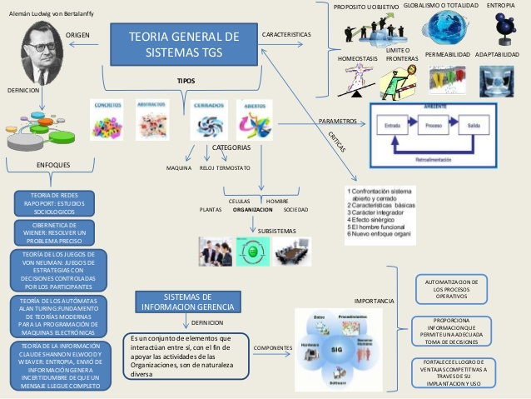

Slide 16
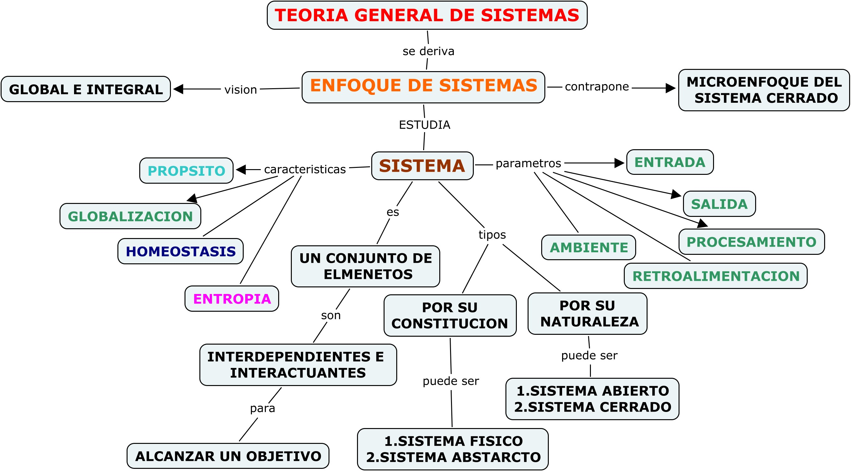

Slide 17
Pensamiento Sistémico
Es una disciplina de aprendizaje.
Por medio de ella las personas aprenden mejor comprendiendo la interdependencia y el cambio para lidiar eficazmente con las fuerzas que producen efectos en sus acciones.
El pensamiento sistémico se basa en la retroalimentación y en la complejidad. Se trata de cambiar sistemas en su totalidad y no solamente cambiar los detalles.

Slide 18
Sistema de Información (SI)
  “Un conjunto formal de procesos que, operando sobre una colección de datos estructurada según las necesidades de la empresa, recopilan, elaboran y distribuyen la información (o parte de ella) necesaria para las operaciones de dicha empresa y para las actividades de dirección y control correspondientes (decisiones) para desempeñar su actividad de acuerdo a su estrategia de negocio.” (Andreu et al. 91)
Notes:
Aunque todos los tipos de comunicación y de informaciones que fluyen por la empresa pueden tener importancia para su funcionamiento, la casi totalidad de definiciones de sistema de información se centran en la información formalizada.
Muchos autores aclaran que la razón para este enfoque reside en la limitación para estudiar, planificar y dirigir el flujo y el tratamiento de la información informal (rumores, diálogos personales o por teléfono, etc.) de forma cohesionada y global.
Las definiciones más empleadas de sistema de información subrayan, ante todo, su objetivo más que lo que es o cómo es. En este sentido, una de las definiciones más completas es la ofrecida por R. Andreu. Inspirados en ella podemos decir que un sistema de información es:
En esta definición, cuando se habla de que los datos deben estar adaptados a las necesidades de la empresa significa que deben reflejar la percepción de la información que tienen las personas que los utilizan para su trabajo.
También se enfatiza que, tanto las operaciones diarias (por ejemplo, atender un pedido de un cliente, facturar una venta, etc.) como las actividades de dirección y control basadas en la toma de decisiones requieren información para su realización y deben ser atendidas por el SI.
Por último cabe destacar que el sistema debe estar al servicio de la estrategia de negocio de la empresa, ya que sólo se trata de un elemento más que ésta emplea para conseguir sus objetivos.

Slide 19
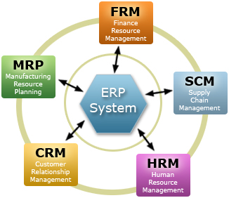

E.R.P.

Slide 20
¿QUÉ ES UN ERP?
Enterprise Resource Planning
(Planificación de Recursos Empresariales)
WORKFLOW
Notes:
Es una aplicación de Gestión Empresarial diseñada para cubrir todas las áreas funcionales de la empresa.
Se trata de un conjunto de paquetes o aplicaciones, cada uno diseñado para cubrir las exigencias de cada área funcional de la empresa, de tal manera que crea un flujo de trabajo (workflow) entre los distintos usuarios.

Slide 21
MRP II
MRP
Planificación de Recursos de Material.
ERP
Sistema Integral de Operación Empresarial
Planificación de Recursos de Manufactura.
EOS
Notes:
Es un término derivado de la Planificación de Recursos de Manufactura (MRP II MANUFACTURING RESOURCE PLANNING) y seguido de la Planificación de Requerimientos de Material (MRP MATERIAL REQUERIMENTS PLANNING).
Sin embargo los ERP han evolucionado hacia modelos de subscripción por el uso del servicio: (SaaS, cloud computing) Lo que se denomina “Sistema Integral de Operación Empresarial” (EOS), por sus siglas en inglés Enterprise Operating System.

Slide 22
ERP
RECURSOS HUMANOS
VENTAS
COMPRAS
CONTABILIDAD
FINANZAS
INVENTARIO
PRODUCCIÓN
PROYECTOS

Slide 23


Slide 24
Sistemas de Información Administrativa
MIS
En conjunto organizado de personas, procedimientos, software, bases de datos y dispositivos para suministrar información rutinaria a administradores y tomadores de decisiones.
Notes:
Management Information System

Slide 25
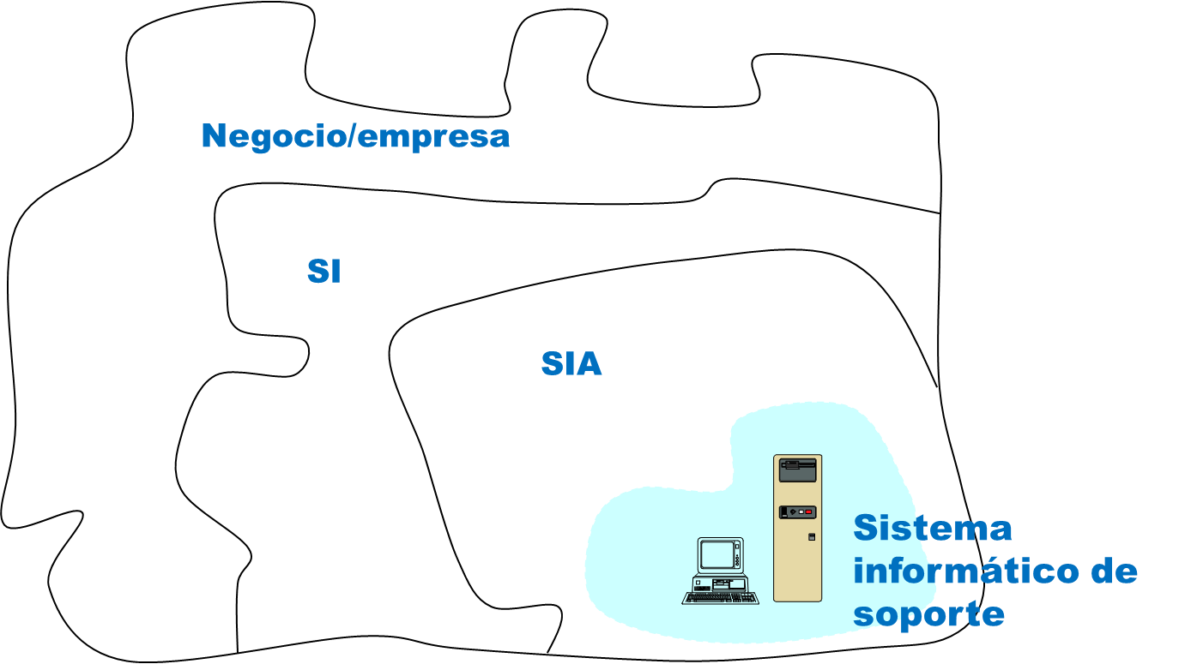
SIA
Notes:
El propósito principal de un SIA es ayudar a que la organización logre sus objetivos al proporcionar a los gerentes conocimientos de las operaciones habituales de la organización con el fin de que puedan controlar, organizar y planear con mas efectividad y eficiencia

Slide 26
SIA
El interés particular de un SIA es la eficiencia operativa. Mercadotecnia, producción, finanzas y otras áreas funcionales se apoyan en sistemas de información administrativa y se vinculan entre sí por medio de una base de datos común. Los sistemas de información administrativa suelen producir informes estándar generados con base en datos e información procedentes del sistema de procesamiento de transacciones.

Slide 27
SIA
Un SIA produce información sobre:
El esquema de prestación de servicios. Por ejemplo: que tipo de servicios presta, quien los presta, que cantidad de servicios presta.
Recursos que se requieren y que se utilizan. Por ejemplo: distribución del personal, cantidad de personal.
El apoyo para el control a los administradores. Por ejemplo: como se hizo la selección de personal, como se hizo la adquisición de recursos.

Slide 28
SIA
Datos para informes de la organización. Por ejemplo: información para el Seguro Social, información sobre la demanda de atención en salud en las IPS, información sobre la cantidad de suturas utilizadas por año y por procedimiento.
Resultados de los programas o de los servicios que se prestan. Por ejemplo: Cubrimiento de la población con vacuna de hepatitis B, funcionamiento del programa de tuberculosis, utilización de los recursos disponibles para el desarrollo de los programas.

Slide 29
Aspectos que debe cubrir un SIA
El SIA, tiene que ser coherente con las funciones, prestación de servicios, desarrollo de personal, contabilidad, recursos materiales, fuentes de financiación de la organización; en igual forma que para la toma de decisiones se requiere información sobre las políticas, metas, propósitos, estrategias y programas que lleva a cabo la institución

Slide 30
Componentes operativos en un SIA
Un SIA debe incluir componentes físicos como computadoras, programas de computación, archivo; procedimientos operativos y personal; medidas de procesamiento y documentos que se utilizan para la captación y producción de datos e informes que demuestran el rendimiento de un sistema de información.
En relación con los componentes físicos, es necesario tener en cuenta que no siempre se requiere o se cuenta con computadoras y en este caso se puede utilizar una máquina de escribir, escritura manual, archivadores, bibliotecas, estantes, con el mismo propósito.
En relación con los procedimientos operativos, se requiere de manuales y folletos de instrucción tales como: instrucciones al usuario, instrucciones para la preparación de entrada e instrucciones operativas para el personal que maneja la información.

Slide 31
Logística
Definiciones:
Capacidad de una compañía para organizar sus funciones de manera lógica de acuerdo con la administración y movimiento de materiales, información y dinero.
La logística es la parte del proceso de la cadena de suministro que planea, lleva a cabo y controla el flujo y almacenamiento eficientes y efectivos de bienes y servicios, así como la información relacionada, desde el punto de origen hasta el punto de consumo, con el fin de satisfacer los requerimientos de los clientes

Slide 32
Logística
“La logística surge como la última frontera de la Competitividad. Cuando los ingenieros han logrado la máxima eficiencia en la producción y los responsables del mercado han alcanzado el máximo en el arte de vender y distribuir bienes, sólo queda mejorar los flujos desde el proveedor hasta la fábrica y desde la fábrica hasta el consumidor final.”
Peter Drucker

Slide 33
Importancia de la logística
1% reducción en costos logísticos podría aumentar los ingresos mundiales en USD 40 billion.
Fuente: Overcoming Border Bottlenecks, The Costs and Benefits of Trade Facilitation, OECD (2009)
Eliminando las barreras en la cadena de suministro: mejoramos la administración de las fronteras y la infrastructura de transporte con un desempeño a la mitad del mejor del mundo, conduciría a +5% aumento en PIB global, 6 veces mas que la eliminación total de aranceles en todo el mundo .
Fuente: Enabling Trade: Valuing Growth Opportunities, WEF (2013)

Slide 34
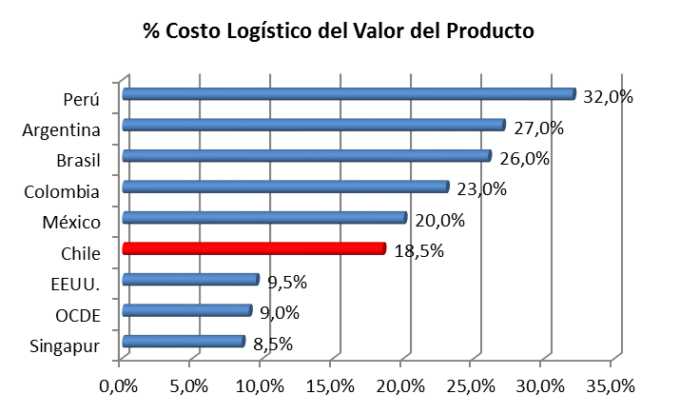
Importancia de la logística

Slide 35
SIL
Estructura interactiva de personas, equipo, y procedimientos que hacen que la información relevante esté disponible para el director de logística con el propósito de planear, implementar y controlar.

Slide 36
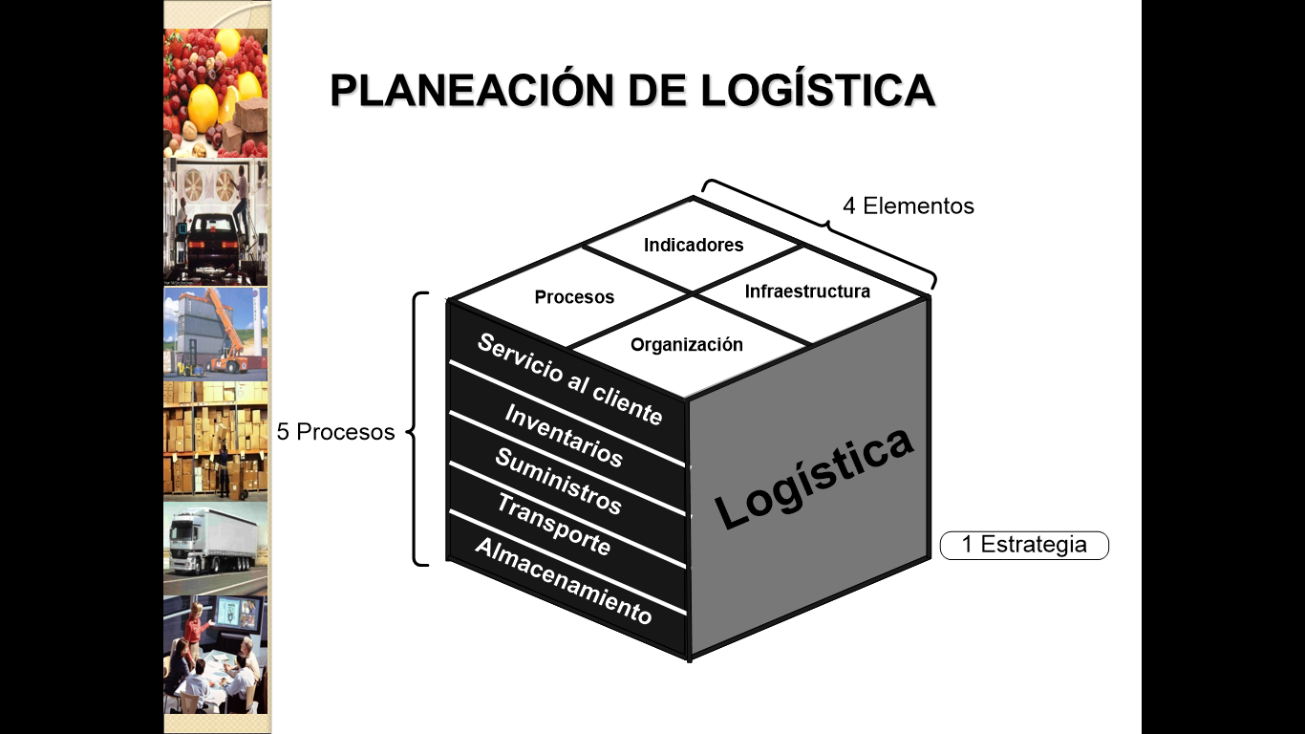

Slide 37
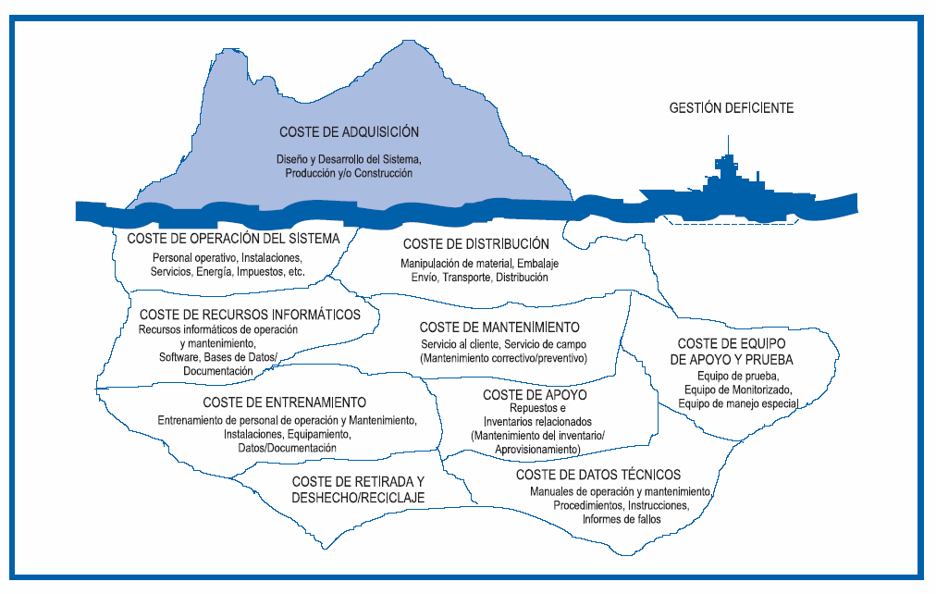

Slide 38


Slide 39


Slide 40
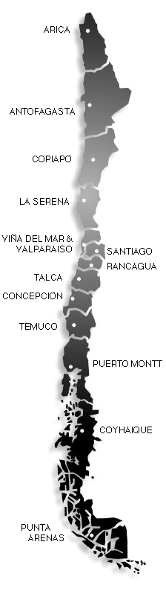









SITUACION
en 1998
Muchos Sistemas
NO INTEGRADOS
Sistemas para Materiales
UK
INVENTARIOS
SS.TT
OO.TT.
RXR
ALTAS
BAJAS
MATERIALES
SIAMES
AGUJILLA
SIMINV
CALAMAR
SERVMAD
VESTUARIO
VIVERES
ESCUADRA
DEFOP
KAPUT
INF. FALLA
Sistemas para Mantenimiento
SIMPLA
SRU HOST
SRU PC
FALLAS
DACA 64
DACA 22
G.R/G.T.
USA
PARTE COMB.
INFORMES TRIM
ACTAS ENTREGA
MENSAJES - MEMOS - GUIAS - INFORMES - ACTAS - PEDIMENTOS ......
Notes:
En 1994, la DGSA efectuó un foro panel con sus Direcciones Técnicas dependientes, analizando la Cadena del Valor de cada uno de los principales procesos que se desarrollaban en beneficio de la Gestión Logística.
El Servicio de Informática de la Armada efectuó un levantamiento con herramientas “CASE” (Las herramientas CASE (Computer Aided Software Engineering, Ingeniería de Software Asistida por Computadora) son diversas aplicaciones informáticas o programas informáticos destinadas a aumentar la productividad en el desarrollo de software reduciendo el costo de las mismas en términos de tiempo y de dinero.) durante 1994 y 1995, el que fue analizado por la empresa Global Services y entregado en Marzo de 1996, el cual fue sometido a conocimiento de todas las Direcciones Técnicas para opinión.
En síntesis, el informe establecía que todas las oficinas se apoyaban en diversos tipos de SW, cuyos resultados se vaciaban a un documento escrito para comunicarlo a la siguiente oficina. Estos SW estaban escritos en diversos lenguajes, y soportados por diversas bases de datos, todos ellos incompatibles entre sí. El medio más común de intercambio de datos e información era el papel, con algunos casos de uso de disquete y modem, lo que hacía muy lento y expuesto a errores todo el flujo de la información por las múltiples oportunidades en que debía digitarse los mismos datos.

Slide 41
Objetivos de la Implementación
INTEGRACIÓN
DISTINTOS SISTEMAS
Notes:
La solución adoptada consiste en que todos los usuarios trabajen sobre una base de datos centralizada, de tal forma que todos los informes y análisis se efectúan sobre los mismos datos, los que son siempre correctos por que son ingresados y mantenidos por los encargados mismos de los equipos o los abastecimientos.
Al tener un solo sistema, disminuye la cantidad de especialistas en informática y los requerimientos de instrucción sobre los sistemas al cumplir transbordo.

Slide 42
Objetivos
Actualizar el Sistema de Administración de Materiales y Mantenimiento de la Armada:
a) Reestructurando procesos
b) Integrando sistemas de información
c) Facilitando acceso a usuarios
Con el propósito de mejorar la gestión de la Logística del Material y Mantenimiento y el proceso de toma de decisiones.
Notes:
Por el sólo hecho de eliminar papeles fue necesario redefinir los procesos, aunque se mantuvo la esencia de ellos.

Slide 43
Implementación
Se seleccionó un Sistema INTEGRADO de gestión de “Clase Mundial” - MIMS Open Enterprise - de la Empresa Australiana MINCOM PTY para reemplazar la totalidad de los sistemas por uno solo.
Ha provisto los sistemas de 8 de los 10 más grandes consorcios mineros mundiales. En Chile implantó sistemas en mineras: Mantos Blancos, Doña Inés de Collahuasi, Disputada las Condes, El Soldado, entre otras.
Notes:
Se prefirió adquirir un SW de clase mundial, probado y en explotación antes de desarrollar una solución propia, debido al largo período de desarrollo que habría significado dicho desarrollo.
Un SW de “clase mundial” tiene la gran ventaja que incorpora en sus procesos lo que es conocido como “las mejores prácticas del negocio”, que significa que los vicios o ineficiencias de un procedimiento antiguo u obsoleto han sido reconocidos y prevenidos.
Puesto que hay muchos clientes que utilizan estos SW, nuevos y más eficientes procedimientos están permanentemente incorporandose. A si mismo, el costo de actualizar técnicamente el SW es compartido entre muchos, resultando más económico en el largo plazo.

Slide 44

AMBIENTE SALINO
Sistema INTEGRADO de
Materiales y Mantenimiento
INTERCAMBIO DIGITAL DE INFORMACION
USA
Red de Area Local
UK
(IQUIQUE)
ESCUADRA - Molo
Anillo Fibra Optica
Red de Area Local
(CON CON)
Red de Area Local
(VALPARAISO - VIÑA)
Darsena
Anillo Fibra Optica
Red de Area Local
(PUNTA ARENAS)
Red de Area Local
A
(P.M.)
(TALCAHUANO)
(P.W.)
Manuales técnicos integrados
Notes:
El ambiente SALINO es un ambiente ordenado, en el que los reportes están reemplazando a los informes elaborados por los mantenedores.
La Intranet Naval enlaza a los usuarios y operadores a lo largo de todo el territorio nacional.

Slide 45
Trabaja en línea permitiendo procesar información en tiempo real, sin necesidad de repetir procesos
Trabaja con un catálogo único, minimizando la identificación, ubicación y posibilita la visibilidad global de existencias
Incorpora Manuales Técnicos Integrados en formato digital, facilitando intercambio de información entre Técnicos, Logística y Proveedor
Permite capturar la totalidad de las transacciones en las áreas de materiales y mantenimiento, logrando controlar el material, a partir de la incorporación al servicio, su operación, hasta su baja (Ciclo de Vida)

Slide 46
TEMARIO
Generalidades
Conceptos
Características
Registro de Proveedores
Órdenes de Trabajo
Clasificación y Características del Material

Slide 47
¿Qué es Ellipse?
Visión Clásica
Sub-Sistema Materiales
Sub-Sistema Mantenimiento
Sub-Sistema Finanzas
Sub-Sistema Recursos Humanos
Infraestructura
Base de Datos

Slide 48
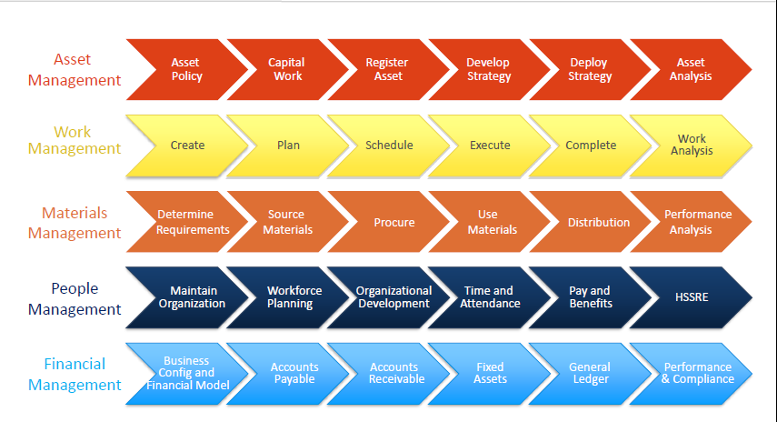
¿Qué es Ellipse?
Visión de Procesos
Medición
Desempeño
(KPIs)
Presupuesto/ Real
Cuentas
Contables
$ / Estadísticas
Presupuesto/Real
Proyectos
Presupuesto/Real
Orden
Trabajo
Real
Equipos
$ / Estadísticas

Slide 49
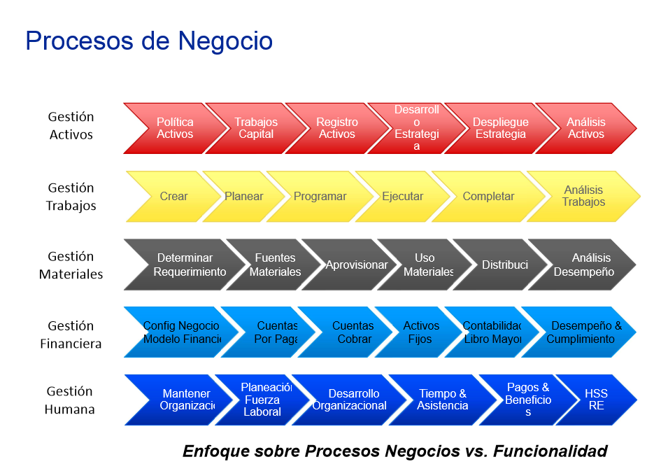

Slide 50
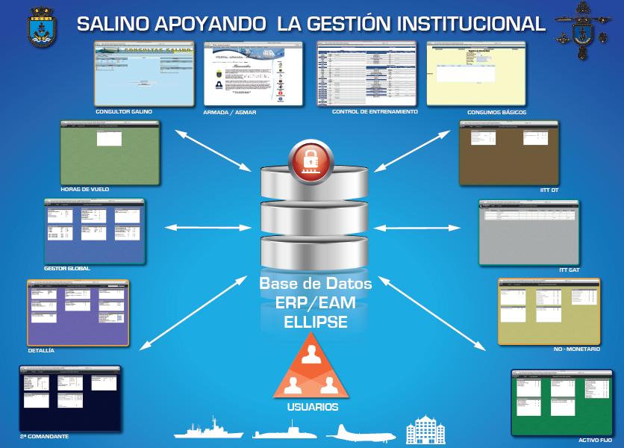
Aplicaciones

Slide 51
ESTRUCTURA ORGÁNICA INSTITUCIONAL SALINO
Administrador Global SALINO
(D.G.S.A)
Administrador Funcional Materiales
(D.AB.A.)
Administrador Funcional Mantenimiento
(SERVIMADA)
Administrador Funcional Finanzas
(GRUPO SALINO )
Administración Técnica (CINCOMAR)
SALINO es una herramienta, concebida con el objetivo de apoyar la administración del Material Naval en forma integrada y en línea, habilitando la “Visibilidad total sobre los activos” de tal forma de apoyar el proceso de toma de decisiones logísticas con información completa y oportuna (DIRECTIVA DGSA ORD N°30/500/01, JUN 2010.)

Slide 52
ORGANIGRAMA D.AB.A.
CHILECOMPRA
D.AB.A.
DEPTO. PLANIF. Y DESARROLLO
DEPTO. AB Y FZAS
SUB D.AB.A.
UNIDAD ADM. DE MATERIALES
IMPRENTA DE LA ARMADA
DEPTO I
OPERACIONES
DEPTO II
ADQUISICIONES
DEPTO III
CATALOGACIÓN
DEPTO IV
FINANZAS

Slide 53
CUADRO ORGÁNICO U.A.M. 2016
Jefe Departamento
Asesor
Soporte Técnico
Análisis y Gestión Funcional
Capacitación Funcional
Redes
Desarrollo Funcional
Secretario
Hardware y Software
53

Slide 54
TAREAS Y FUNCIONES U.A.M.
Asumir tareas como Adm. Funcional Materiales ante el Adm. Global SALINO (DGSA).
Asesorar a usuarios institucionales en la correcta operación de programas SALINO Materiales.
Efectuar capacitaciones funcionales SALINO Materiales.
Velar por la correcta operación del Subsistema Materiales, según normas del Adm. Global SALINO.
Explorar, probar y difundir nuevas funcionalidades en el Subsistema Materiales.

Slide 55
TAREAS Y FUNCIONES U.A.M.
Administrar interfaz SALINO-CGU.
Auditar los procesos y datos del area materiales.
Mantener acceso constante a la informacion y datos historicos que almacena el sistema.
Apoyar tareas y actividades que requieran informacion relacionada al Subsistema de Materiales.
Responsable del soporte informatico de la Direccion de Abastecimiento de la Armada.
55

Slide 56
TEMARIO
Generalidades
Conceptos
Características
Registro de Proveedores
Órdenes de Trabajo
Clasificación y Características del Material

Slide 57
CONCEPTOS
SALINO es concebido como un Sistema de Información destinado a apoyar la Administración del Material Naval en forma integrada y en línea, permitiendo la realización en torno a él de procesos automáticos y habilitando la “visibilidad total sobre los activos”, lo que contribuye oportuna e integralmente a la toma de decisiones logísticas.
Esta visibilidad considera el conocimiento del lugar, estado, costo y predicción de vida útil del Material Naval.

Slide 58
CONCEPTOS
Otra definición de SALINO, es que permite distinguirlo como un Sistema de Información que considera una gran Base de Datos del Material Naval e interfaces que habilitan a quienes se relacionan con el material a ingresar, modificación y/o eliminación de los respectivos datos.
No sería posible esta interacción sin la existencia de una extensa Red que interconecta los más de 4.000 computadores de la Institución, desde Arica a Puerto Williams y que fue uno de los productos del Proyecto OLMO.

Slide 59
CONCEPTOS
También puede indicarse que SALINO es un conjunto de equipos y procedimientos que apoyados en el Software Ellipse sirven para:
  Facilitar la gestión logística a los miembros del sistema en todos sus niveles y ámbitos de acción.
  Capturar la información operativa, de producción y contable que genera la actividad logística.
  Proveer acceso a su base de datos, para observar el estado de los activos que genera la gestión logística, su transformación y comportamiento.

Slide 60
CONCEPTOS
Sistema Administración Logístico Integrado Naval
Jerarquía: Una Jerarquía es la estructura orgánica de la repartición representada en cargos unos dependientes de otros, que en un subconjunto forman una repartición.
Cargo: Corresponde a un puesto de la jerarquía, que representa la función de un puesto o cargo determinado.
Perfil Global: Es un conjunto de aplicaciones y sus niveles de acceso que permiten al cargo ejecutar su función.
Autoridades: Son atributos adicionales que deben estar activos en un cargo para que este pueda ejecutar una función.
Notes:
Ha habido mucha inquietud por qué no hemos incluido la “O” final en el acrónimo, sin que la dejamos sólo insinuada como “Operativo”, “Oportuno”, “Óptimo”, “O participa o se retira”, etc.
Se estima que cuando el sistema esté siendo explotado en plenitud, se podrá definir inequívocamente como “Operativo”, pero al nivel del uso actual la “O” es aún filosófica.

Slide 61
CONCEPTOS
Crédito de Materiales: Es un crédito no monetario, el cual permite a la UU/RR, incurrir en gastos necesarios para la satisfacción de necesidades propias de su funcionamiento.
Centro de costo: Son cuentas de gastos compuestas alfanuméricos compuestas por 18 dígitos mas su respectiva clasificación REPU-CONS-LUBR-SEVA-ROPA-ALIM-INVE-DDTT.
PEDIMAT: Son los requerimientos efectuado en SALINO, con el objeto de satisfacer la necesidades de los diferentes usuario, estos pueden ser por material catalogado y no catalogado.
N.S.N.: Número de identificación de un ítem o producto regido por las normas OTAN de catalogación. (Que por decreto ministerial MDN.EMCO. N°4200/2099/10 de fecha 14 OCT. 2014 se modifica a N.O.C: Número Otan de Catalogo y N.U.P: Número Único Provisorio.

Slide 62
CONCEPTOS
USUARIOS:
Son OPERADORES del Sistema SALINO todos aquellos miembros de la institución, que debidamente registrados mediante su RUT y asociados a una POSICION y PERFIL en SALINO, tienen acceso a él para desarrollar en forma habitual su trabajo de operar el Sistema.
En esta categoría se encuentra la totalidad del personal de las Direcciones Técnicas, Inspectorías, Arsenales, Cargos de Material y Centros de Abastecimiento.
Este personal es el encargado de velar por la correcta actualización de la información logística y son quienes intervienen en todos los procesos en línea, dado que cuentan normalmente con los niveles de autorización que exige el Sistema.

Slide 63
CONCEPTOS
ADMINISTRADORES FUNCIONALES:
Encargados de controlar la configuración del sistema y el alineamiento con los procesos institucionales, esta responsabilidad recae en tres áreas:
- Materiales (DIRECABAS)
- Mantenimiento (SERVIMADA)
- Técnica (DIRECTELINF)
ADMINISTRADOR GLOBAL:
DIRECSERV es el encargado de supervisar la integración de los procesos de Materiales y Mantenimiento y su apoyo Técnico, y representar a la Armada de Chile ante la Empresa Proveedora del Software y el grupo de Usuarios Militares de la aplicación.
Notes:
Materiales y Mantenimiento son responsables de hacer cumplir los procedimientos en el área correspondiente, documentarlos adecuadamente y velar por el ingreso correcto y oportuno de la información.
El Administrador Técnico será responsable de mantener la disponibilidad de la plataforma tecnológica que soporta SALINO en su grado más alto, efectuar copias periódicas de la información, estar preparado para efectuar una contingencia, asistir al usuario en los problemas de orden técnico e investigar oportunidades tecnológicas de mejorar la perfomance del Sistema
Con el propósito de contribuir con información útil y oportuna a la toma de decisiones en el contexto de la Logística del Material, de manera de lograr que SALINO dé soporte de información a la mayoría de los procesos logísticos, el Administrador Global, apoyándose en sus Administradores Funcionales, tiene la responsabilidad de aplicar estrategias, en los campos de instrucción, tecnología y funcionalidad. A fin de estructurar un frontera, el Administrador Global debe ser visto en el contexto poner a disposición de la Institución un Sistema de Información del Material Naval donde queden plasmados los procesos que integran el Ciclo de Vida de dicho material.

Slide 64
Responsabilidad Administración del Material
A) DIRECTEC
- Tuición Técnica del Material.
- Ejecución del mantenimiento.
- Incorporación y Control.
B) SERVIMADA (Administración Registro de Equipo)
- Control de la Ejecución de las O.T.
C) DIRECSERV (Unidad Salino)
- Solución a Problemas.
- Capacitación.
- Apoyo de Gestión.

Slide 65
CONCEPTOS
ACTIVOS:
Los “activos” institucionales en el área de la Logística lo constituyen todo lo que ésta emplea o sobre lo que ella actúa y que sea registrable como un hecho contable. Siendo las transacciones, con Centros de Costo e ítems de Gasto, de tal forma que toda acción que se desarrolle (adquisición, mantenimiento, operación, etc.) sea registrada contablemente y en aquellos casos en que genera información técnica (trabajos, estadísticas, mediciones, etc.) quede asociada finalmente al “Equipo” sobre el que se efectuó el gasto.

Slide 66
CONCEPTOS
EQUIPOS:
Una condición especial del Material Naval lo constituyen los “Equipos”. Esta es una denominación genérica para todo aquel elemento que ejecute, o sobre el cual se realice algún trabajo, y cuyos costos e historial de operación y mantenimiento se desee conocer en cualquier momento.
Bajo este concepto genérico se agrupan múltiples elementos con nombres propios, tales como: Plataformas (Navales, Aéreas y Terrestres), Sistemas, Subsistemas, Equipos en su denominación original, Conjuntos, Unidades Rotables e incluso en algunos casos, Componentes, si así se ha estimado conveniente.

Slide 67
CONCEPTOS
VISIBILIDAD Y CONTROL:
Todo el Material Naval estará controlado en el SALINO por lo que no existirá distinción entre el material que actualmente se conoce como “Inventariable” (Permanente) o “No Inventariable” (No Permanente).
Las normas gubernamentales distinguen los “Bienes de Uso” y los “Bienes de Consumo”, quedando registrados ambos como activos institucionales, por lo que todo el material queda bajo la condición de “Controlable”.
Notes:
Los “Bienes de Consumo” se rebajarán de los activos institucionales, eliminándose del inventario respectivo, al momento de consumirse. Los “Bienes de Uso” requieren de un proceso más controlado, el que debe contar con una resolución del Director General de los Servicios de la Armada para darlo de baja del inventario.
Aquel Material Naval que por su naturaleza sea susceptible de reparación, lo cual le restituya sus capacidades, se le reconocerá como “PERMANENTE”, a diferencia de aquellos que se extinguen contablemente cuando son usados.

Slide 68
CONCEPTOS
COMITÉ EJECUTIVO SALINO
Es un Organismo creado por la Dirección General de los Servicios de la Armada y tendrá un Rol Ejecutivo y de orientación, que permita la correcta materialización y utilización del SALINO.
Entre otras, tendrá las siguientes funciones:
a.- Detectar y corregir los problemas que presente el SALINO.
b.- Establecer un Plan de Actividades Anuales.
c.- Evaluar, aprobar o rechazar nuevas actividades, de las ya consideradas en el Plan Anual.
d.- Definición de Políticas y Normas.
e.- Citar a Representantes de otros organismos Institucionales, de acuerdo a las materias específicas que se traten

Slide 69
CONCEPTOS
COMITÉ EJECUTIVO SALINO
Estará integrado por:
Presidente: Subdirector de la Dirección General de los Servicios de la Armada.
Integrantes:
  - Subdirector de Abastecimiento de la Armada.
  - Subdirector de la Dirección de Ingeniería y Sistemas Navales.
  - Subdirector de la Dirección de Recuperación de Unidades de la Armada.
  - Jefe del Servicio de Información y Administración de Mantenimiento de la Armada
  - Subjefe del Servicio de Telecomunicaciones e Informática de la Armada.
  - Subjefe del Servicio de Obras y Construcciones de la Armada.
  - Representante de la Comandancia de la Aviación Naval (Jefe Depto. A-4).
  - Jefe de la Unidad SALINO de la Dirección General de los Servicios de la Armada.
  - Subdirector de Abastecimiento de la Armada.
  - Subdirector de la Dirección de Ingeniería y Sistemas Navales.
  - Subdirector de la Dirección de Recuperación de Unidades de la Armada.
  - Jefe del Servicio de Información y Administración de Mantenimiento de la Armada
  - Subjefe del Servicio de Telecomunicaciones e Informática de la Armada.
  - Subjefe del Servicio de Obras y Construcciones de la Armada.
  - Representante de la Comandancia de la Aviación Naval (Jefe Depto. A-4).
  - Jefe de la Unidad SALINO de la Dirección General de los Servicios de la Armada.

Slide 70
CONCEPTOS
COMITÉ ADMINISTRADORES FUNCIONALES:
Es un organismo de coordinación para la Administración coherente y eficaz del SALINO y su Rol será eminentemente Técnico Administrativo, destinado a concretar las políticas y normas dispuestas por el Comité Ejecutivo y a determinar los Procedimientos de Ejecución a nivel operadores y usuarios.
Entre otras, tendrá las siguientes funciones:
Detectar y corregir los problemas técnicos y por área funcional del SALINO.
Evaluar, aprobar o rechazar procedimientos, de acuerdo a los nuevos o vigentes procesos que se realizan.
Coordinar con la Empresa MINCOM, la solución a problemas presentados.

Slide 71
CONCEPTOS
ADMINISTRADOR POR FAMILIAS DE EQUIPOS:
Uno de los aspectos más importantes para lograr una eficiente administración del Material Naval es lograr consolidar FAMILIAS DE EQUIPOS con similar mantenimiento y partes.
Cada nueva FAMILIA DE EQUIPOS recibirá una designación única y un código que la identifique. Este código será conocido como EGI (Equipment Group Identifier).
Representan el elemento básico para efectuar la determinación de necesidades logísticas de la Institución y así calcular y controlar el esfuerzo logístico que sea necesario efectuar para asegurar su operación y sostenimiento, el mayor esfuerzo de los Administradores y Operadores de éste dice relación con el establecimiento de la totalidad de relaciones entre las familias, sus partes, trabajos estándares y documentación asociada.
Notes:
En toda nueva adquisición debe primar el criterio de mantener lo más homogéneo posible el parque de equipos que se adquieran, de tal forma de optimizar el empleo de repuestos, herramientas y equipos de prueba especiales, como así mismo la capacitación del personal y la actualización de la documentación técnica por alteraciones o modernizaciones.
EGI puede llegar a tener hasta 12 caracteres. Toda la información integrada se desarrollará en torno a este código identificador de familia, tales como equipos que pertenezcan a esa familia, su PLAN MANTENIMIENTO, PERFIL DE EQUIPO y "LISTADO DE PARTES DE EQUIPOS".

Slide 72
TEMARIO
Generalidades
Conceptos
Características
Registro de Proveedores
Órdenes de Trabajo
Clasificación y Características del Material

Slide 73
CARACTERÍSTICAS
  Trabaja en línea permitiendo procesar información en tiempo real sin necesidad de repetir procesos.
  Trabaja con un Catálogo único, minimizando la identificación, ubicación y posibilita la visibilidad Global de las Existencias.
  Incorpora Manuales Técnicos Integrados en forma digital, facilitando el intercambio de información entre Técnicos, Logística y Proveedores.
  Permite capturar la totalidad de las transacciones en las áreas de materiales y mantenimiento, logrando controlar el material, a partir de la incorporación al Servicio, su operación, hasta su baja del Servicio Institucional (Ciclo de Vida).
Notes:
En toda nueva adquisición debe primar el criterio de mantener lo más homogéneo posible el parque de equipos que se adquieran, de tal forma de optimizar el empleo de repuestos, herramientas y equipos de prueba especiales, como así mismo la capacitación del personal y la actualización de la documentación técnica por alteraciones o modernizaciones.
EGI puede llegar a tener hasta 12 caracteres. Toda la información integrada se desarrollará en torno a este código identificador de familia, tales como equipos que pertenezcan a esa familia, su PLAN MANTENIMIENTO, PERFIL DE EQUIPO y "LISTADO DE PARTES DE EQUIPOS".

Slide 74
Ambientes de Trabajo
SALINO dispone de varios Ambientes, para ejecutar acciones, por parte de los Operadores y Usuarios:
    Producción u Operacional: Se lleva el registro de lo que realmente se está haciendo u ocurriendo.
    Entrenamiento: Contiene una copia del ambiente de producción lo que allí se haga no tiene trascendencia. Utiliza los mismos programas del ambiente de Producción u Operacional, y está destinado, fundamentalmente, a la práctica.
    Prueba: Ambiente en que se pueden probar los cambios al software para asegurar su operación, previo a modificar los de Producción u Operacional .
    Desarrollo: Para investigar y desarrollar lo que, posteriormente se probará.
Notes:
1) Ambiente de trabajo amigable, nos permite conectarnos en línea desde cualquier estación de trabajo habilitada con intranet Armada. Cada usuario posee clave única asociada a su Rut.
2) Dentro de las diferentes jerarquías del sistema se ingresan los datos y la información necesaria para que el sistema contenga la información fidedigna que cada usuario debe manejar.

Slide 75
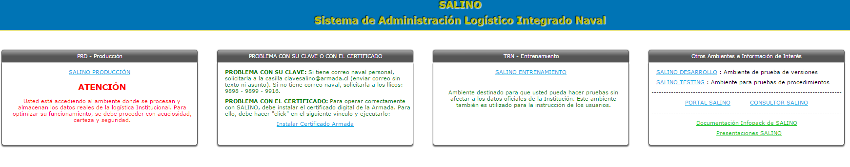
Ambientes de Trabajo

Slide 76
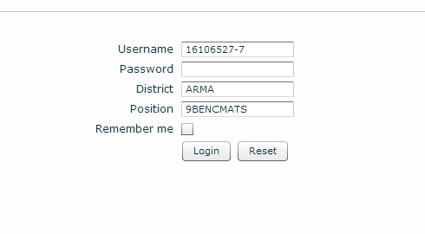
Ambientes de Trabajo

Slide 77
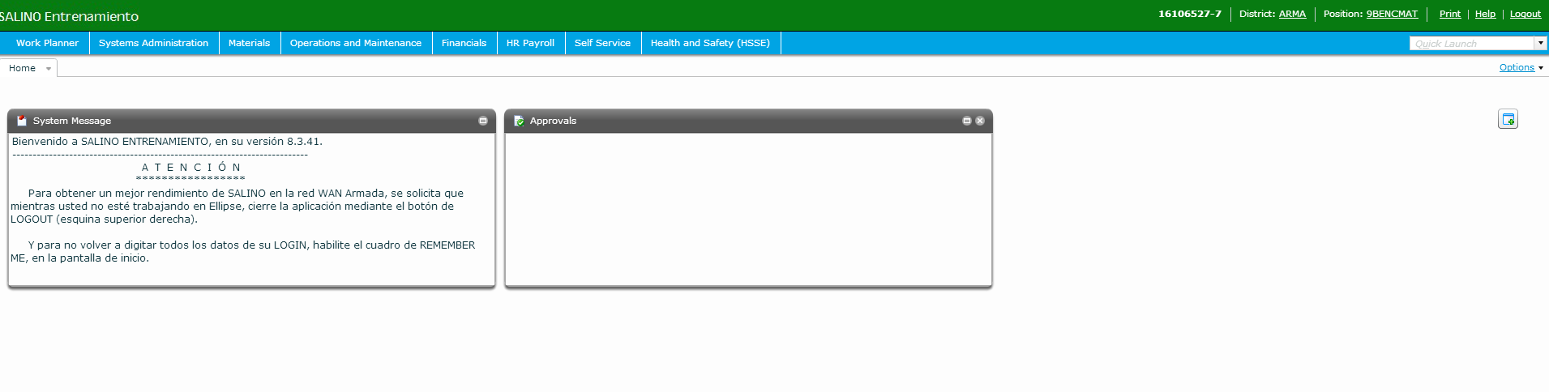
Ambientes de Trabajo

Slide 78
LINKONE
      Tecnología en formato digital, que facilita el intercambio de información entre Mantenedores y el Sistema de Materiales, es decir, es un mecanismo natural para Administrar todo tipo de documentación relacionada con el mantenimiento de los equipos (Libros de Partes, Manuales de Servicio, Boletines Técnicos y otros).
      Provee un sistema para integrar información, a planos y dibujos de las plantas, de manera de navegar rápidamente desde planes generales a planos particulares y viceversa, hasta alcanzar la información individual de las partes de un equipo.

Slide 79

LINKONE
      Características:
      Manuales de Partes interactivos conectados a la Base de Datos de SALINO.
      Presentan visualmente la relación repuesto/equipo.
      Se conectan con el SALINO y aplicaciones Microsoft.
      Poseen capacidad de búsqueda propia y cambio de formatos, distribuidos en medio magnético, óptico (CD-ROM) o enRed.

Slide 80
LINKONE
      CORVU, es un SOFTWARE con acceso restringido a SALINO, que permite:
        Establecer Consultas.
        Producir Gráficos y Tablas.
        Analizar Rendimientos.
        Obtener indices de gestión, tanto en pantalla como impresos.
        Exportar Informes a Planillas Excel, Lotus, documentos en Word y Wordperfect.
        Leer e importar datos de la Base de Datos Oracle, Sybase, SQLSERVER y db2 y desde Planillas Excel e incorporarlos a los informes.
      Por lo tanto, es una herramienta fundamentalmente de Gestión, la que es instalada en cada PC, de acuerdo a autorización de la Unidad SALINO de la D.G.S.A. y ejecutada por SERTELINF (CINCOMAR).

Slide 81
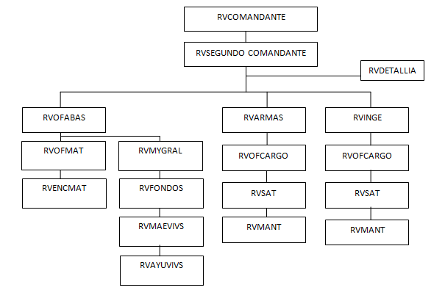
Perfiles y Posiciones

Slide 82
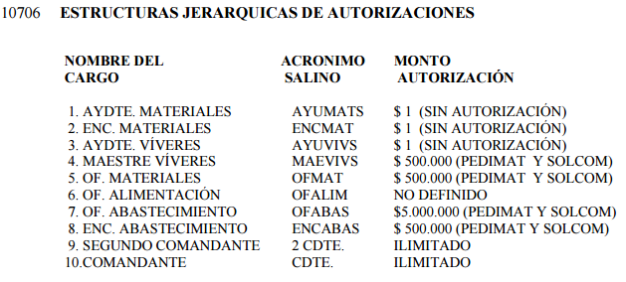
Perfiles y posiciones de Abastecimiento
MAPRO Tratado 1 Cap. 7

Slide 83
TEMARIO
Generalidades
Conceptos
Características
Registro de Proveedores
Órdenes de Trabajo
Clasificación y Características del Material

Slide 84
REGISTRO DE PROVEEDORES
a.- Es el sistema que permite codificar, identificar y clasificar como únicos a los Proveedores/Contratistas, con el propósito de acceder a ellos a través del proceso de adquisiciones u obtención.
b.- ¿A quienes se incorpora?
c.- ¿A quienes no se incorporan?
Notes:
b.- A todas aquellas Empresas o negocios que lo soliciten, ya sea en forma directa o a través de las Unidades y Reparticiones
c.- A aquellas Empresas o negocios que no acrediten su condición de fabricante, productor, distribuidor (mayorista y minorista), representante e importador, de acuerdo a las formalidades y exigencias estipuladas en las “Bases de Postulación para el Registro de Proveedores/Contratistas de la Armada”.

Slide 85
REGISTRO DE PROVEEDORES
d.- ¿Quiénes acceden a las compras directas? : Todas aquellas Empresas o Negocios, cualesquiera sea su rubro y se encuentren en el Registro de Proveedores/Contratistas al momento de proceder a las adquisiciones. No son necesarias las exigencias estipuladas en las “Bases de Postulación para el Registro de Proveedores de la Armada”.
e.- ¿Quienes acceden a las Propuestas Privadas y Públicas?: Todas aquellas Empresas o Negocios, cualesquiera sea su rubro y se encuentren en el Registro de Proveedores/Contratistas al momento de presentar los Propuestas.
Estos Proveedores deben dar estricto cumplimiento a las “Bases de Postulación para el Registro de Proveedores/Contratistas de la Armada”, debidamente aprobados.

Slide 86
REGISTRO DE PROVEEDORES
f.- Las “Bases de Postulación para el Registro de Proveedores de la Armada”, será de responsabilidad de la D.AB.A.
g.- Las “Bases de Postulación para el Registro de Contratistas de la Armada", será de responsabilidad del S.O.C.A.
h.- Datos mandatorios mínimos exigibles para incorporar a los Proveedores al registro.
Notes:
1) Razón Social
2) R.U.T.
3) Teléfono(s)
4) Fax
5) E-Mail
6) Domicilio
7) Persona de Contacto
8) Artículos que Provee (Rubros)
9) Nombre de Fantasía

Slide 87
REGISTRO DE PROVEEDORES
TENER PRESENTE
Carta de invitación
Solicitud de inscripción
Declaración jurada
Acuerdo de reserva y confidencialidad
Notes:
1) Razón Social
2) R.U.T.
3) Teléfono(s)
4) Fax
5) E-Mail
6) Domicilio
7) Persona de Contacto
8) Artículos que Provee (Rubros)
9) Nombre de Fantasía

Slide 88
TEMARIO
Generalidades
Conceptos
Características
Registro de Proveedores
Órdenes de Trabajo
Clasificación y Características del Material

Slide 89
ORDENES DE TRABAJO
La Orden de Trabajo es un término genérico usado para describir trabajos o actividades de mantenimiento, trabajos, etc. en SALINO. Cualquiera de estas actividades puede ser planificada, costeada y registrada.
El sistema proporciona una combinación de números de Orden de Trabajo con prefijos y otros tipos de códigos con el fin de separar trabajos normales de mantenimiento de otro tipo de actividades.
Una Orden de Trabajo puede cubrir cualquier actividad dentro de una organización. El sistema ha sido específicamente diseñado para asegurar que la manera como se definen las actividades en las Ordenes de Trabajo no impongan reglas en el sistema contable y viceversa.

Slide 90
ORDENES DE TRABAJO
Funciones básicas:
a. Permitir que el trabajo sea planeado
b. Solicitar el trabajo incluyendo instrucciones y materiales requeridos
c. Registrar la historia técnica de un trabajo:
1) Qué fue encontrado defectuoso
2) Cómo esto fue reparado
d. Proporcionar el costo de hacer el trabajo tanto en forma resumida como en detalle.
Notes:
Todas estas funciones pueden ser independientes. El sistema no requiere de un plan para un trabajo cuando lo único que se necesita es saber el costo del trabajo. La función de una orden de trabajo puede ser definida como el nivel mas bajo de detalle en el cual se requiere registrar costos e historia.

Slide 91
ORDENES DE TRABAJO
  Control de Proyectos, el cual define una jerarquía que puede ser de gran tamaño donde se agrupan trabajos y tareas. Los costos pueden ser obtenidos a cada nivel de la jerarquía.
  Ordenes de Trabajo, las cuales definen un trabajo individual y pueden ser relacionadas directamente (no en forma jerárquica) a otras Ordenes de Trabajo o Proyectos.
  Tareas de Mantenimiento Programada (MST: Maintenance Scheduled Task), que define tareas recurrentes que pueden:
  1) Ser realizadas individualmente sin una Orden de Trabajo
  2) Ser realizadas individualmente con los costos recolectados a través de Ordenes de Trabajo abiertas (standing)
  3) Iniciar una Orden de Trabajo en cada ocurrencia de la tarea, usando los mecanismos de trabajo estándar de SALINO.
Notes:
Adicionalmente, se puede agregar que el SALINO proporciona tres opciones para identificar y controlar los trabajos, estos son:
SALINO asume que el personal de mantenimiento controlará la ejecución de los trabajos con un pequeño monitoreo. Los costos pueden ser obtenidos para una Orden de Trabajo y su Orden de Trabajo padre.
Un trabajo en SALINO puede ser uno de varios tipos, por ejemplo, las Ordenes de Trabajo pueden ser creadas para:
Atención de fallas.
Trabajos pequeños del mismo tipo y que no requieren costeo en forma individual.
Obtener los costos periódicos de tareas de mantenimiento programado (MST).
Trabajos que son parte de un Proyecto en el modulo de Control de Proyectos.
Acumular tiempo y costo para entrenamiento durante el trabajo.

Slide 92
STATUS OT EN ESPERA DE REPUESTOS
Notes:
Se han incorporado los códigos que a continuación se indican en la tabla “est.armada” de la Orden de Trabajo, con el propósito de especificar claramente quien debe interactuar para satisfacer un requerimiento:
C = ADQ. DIRECTA UU.RR = Adquisición Directa por UU.RR.
U = ESPERA RXR O RU = En Espera de Material RxR ó RU.
Z = ESPERA MAT. PROY = En espera de material adquirido por un Proyecto.
Asimismo se modifica el actual código “ESPERA DE REPUESTO” por el siguiente:
E = ESPERA PEDIMAT = En espera de material solicitado por PEDIMAT. (MSO140/MSO14P)
Existe además el código: X = RESOLUCION PENDIENTE.
Que para el caso de la OT en “Espera de Repuesto”, corresponderá a la asignación del material que esta bajo tuición de una Dirección Técnica.

Slide 93
TEMARIO
Generalidades
Conceptos
Características
Registro de Proveedores
Órdenes de Trabajo
Clasificación y Características del Material

Slide 94
Clasificación del Material
Considerando como criterio de agrupamiento el grado de control que se debe tener sobre él, sus características físicas y de uso.
EQUIPOS : Unidad que puede operar independientemente, incluido material fijo.
COMPONENTES : Parte integral del Equipo.
ACCESORIOS : Pieza o parte que contribuye al mejor rendimiento de un Equipo.
REPUESTOS : Pieza o parte ultima de un Equipo o Componente susceptible de reposición o reemplazo.
CONSUMOS : material que se extingue totalmente con su uso.
VESTUARIO : Prendas de uniforme naval.
VIVERES : Víveres necesarios para la alimentación del personal naval.

Slide 95
Clasificación del Material
(B) Publicaciones : Todo material impreso que debe ser controlado por la Armada (Reglamentos, Manuales, Directivas, etc)
(C) Consumos : Material que se extingue totalmente con el uso, que en razón de su naturaleza se consume o destruye a corto plazo
(D) En consignación: Corresponde al Material que no es patrimonio de la Institución sino que de terceros (Víveres y Materiales en el SERVMAD).
(P) Permanentes : Material sobre el que se debe tener un control especial, de acuerdo a la relación Costo-Utilidad
(S) Consumos Críticos : Material que por sus características es considerado Consumo, pero que son imprescindibles para las operaciones de equipos que pueden afectar la disponibilidad de una Unidad en el cumplimiento de sus roles

Slide 96
Clasificación del Material
(R) Repuestos : Pieza o parte de un Equipo, susceptible de reposición o reemplazo
(O) Obsoleto: Corresponde al Material que se considera obsoleto, en desuso, el cual debe ser eliminado por no prestar utilidad.
(T) Repuestos Críticos : Material que por sus características es considerado Repuesto, pero que son imprescindibles para las operaciones de equipos que pueden afectar la disponibilidad de una Unidad en el cumplimiento de sus roles
(U) Permanentes Críticos : Material que por sus características es considerado Permanente (Inventariable), pero que son imprescindibles para las operaciones de equipos, componentes o accesorios que pueden afectar la disponibilidad de una Unidad en el cumplimiento de sus roles

Slide 97
TABLA DE EQUIVALENCIA PARA LA CLASIFICACION DEL MATERIAL
1 EQUIPOS (B) PUBLICACIONES
2 COMPONENTES (C) CONSUMOS
3 ACCESORIOS (P) PERMANENTE
4 RESPUESTOS (R) REPUESTOS
5 CONSUMOS (S) CONSUMOS CRITICOS
6 VESTUARIO (T) REPUESTOS CRITICOS
7 VIVERES (U) PERMANENTE CRITICO

Slide 98
Características para Material Permanente
- Rastreado (Ubicación - Operatividad)
- Por Número de Serie
- Cantidad
- Seguimiento (Historial)
- Por NUS
- Por Número de Serie
- Restringido
- Posición DD.TT.
OBJETIVOS :
- Control de Transacciones
- Control de Uso Histórico (Estadísticas)
- Restricción de Autorización (DD.TT.)
- Control de Proveedores
Notes:
(P) : Permanente
1) Corresponde al Material denominado equipos, componentes y accesorios, entendiéndose como equipo a una Unidad que tiene asociado un Plan de Mantenimiento.
a) Equipo: Es una Unidad o Unidades, conjuntos, subconjuntos y partes necesarias, que están conectadas entre sí, o se usan en asociación para realizar una función operacional. Esta Unidad y todas sus partes componentes, al ser susceptibles de mantenimiento en forma individual, tendrán el mismo tratamiento como elemento mantenible, para efectos de Registros y Procesos de Seguimiento (Historial), monitoreo y costeo.
b) Equipo con Seguimiento: Es toda unidad con un Plan de Mantenimiento asociado, al cual es conveniente que se le haga un “seguimiento” durante su ciclo de vida en la Institución, mediante el Registro de su Historial, de los parámetros que determinan su vida útil o capacidad restante, como por ejemplo: Horas de Operación, cantidad de tiros disparados, combustibles consumidos, etc..
c) Equipo Rastreado: Es todo equipo, conjunto o subconjunto o pieza de estos, cuya característica es que deben ser “controlables” por una Dirección Técnica, respecto de su ubicación y estado operacional, durante todo su ciclo de vida en la Institución..
El factor común para el Material “Permanente”, es que este debe ser:
a) Restringido a una posición del responsable técnico del material, lo ejecuta el Control Operacional de Existencias (CODE) de la D.AB.A. Su objetivo es que mientras el material se encuentre almacenado en un Centro de Abastecimiento, externo pueda ser retirado directamente, por el usuario (UU.RR.), ya que necesita de una autorización superior (DIRECTEC).
b) Rastreado, para las opciones de:
1) Por cantidad
2) Por número de serie. Lo ejecuta el Departamento Catalogación de la D.AB.A., cuando se solicita su incorporación al Registro de Materiales o cuando, por requerimiento o mantención de datos, se dispone. Permite que el material sea “Controlable” en SALINO.

Slide 99
Tipo de Demandas a través de SALINO
Material Catalogado:
El Material Catalogado es todo aquel material incorporado al Catalogo Global SALINO, es decir que posee un Nro. Stock (NATO o LOCAL).
Material que posee Control de Inventario (a Nivel Distrito)
Material que posee Control de Almacenamiento a nivel Bodega – Ubicaciones – Categorías y Condición.
Material que puede ser demandado a través de Pedimento de Material y tiene Obtención y Entrega.
Ejemplo : Repuestos, consumos, víveres, vestuario.
Nº STOCK LOCAL, por Orden Ministerial MDN. EMCO 1/200/2099/10, se debe utilizar solo Nº OTAN de Catalogación. N.O.C: Número Otan de Catalogo y N.U.P: Número Único Provisorio.
Notes:
Su obtención se realiza a través de:
a). Orden de Entrega (Servicio en Bodega) cuando se encuentra en existencia en un Centro de Abastecimiento.
b). Orden de Compra (ORCOM), producto de que el material solicitado por los Usuarios (UU.RR.) se encuentra sin existencia en los Centros de Abastecimiento, dando paso a la “Recomendación de Relleno”, la cual es analizada por el Control Operacional de Existencias (CODE) respectivo, disponiendo la “Recomendación de Compra” al ente comprador.
c). Transferencias de un Distrito a otro, ya que una vez concretado, se activan las respectivas Ordenes de Entrega, en el Centro de Abastecimiento correspondiente.

Slide 100
NUMERO DE STOCK
CODIGO CON EL CUAL SE IDENTIFICA EL MATERIAL, ADOPTADO A CONTAR DE 1965 EN BASE AL SISTEMA FEDERAL DE CATALOGACION DE ESTADOS UNIDOS (FSN), POSTERIOEMENTE ADOPTADO POR LA NATO.
Nº OTAN DE CATALOGO
Nº USADO POR LOS PAISES MIEMBROS DE LA OTAN, ESTA COMPUESTO POR 13 DIGITOS.
GRUPO, CLASE, PAIS NATO Y Nº ITEM (NIIN).
31 10 - 99 – 9500080
Nº ÚNICO PROVISORIO
COMPUESTO POR 11 DIGITOS.
GRUPO, CLASE Y NIICH
EJ: 28 15 - X054011
LA LETRA “X” SE COMENZO A ASIGNAR 1978, PRODUCTO DE LA UNIFICACION DE LOS CODES BAJO TUICION DE LA DACA ACTUAL DABA.

Slide 101
Tipo de Demandas a través de SALINO
2) Material NO Catalogado:
Material No incorporado a Base de Datos
Material de uso y consumo inmediato.
Material sin necesidad de Almacenamiento.
Servicios (Mantención y Reparación).
Solicitud de Compra:
- Demanda
- Obtención
- Entrega

Slide 102
Compradores
En la Institución son compradores en SALINO, los siguientes:
a) Departamento II “Adquisiciones” de la D.AB.A.
    b) Departamento de Adquisiciones de los Centros de Abastecimiento Valparaíso, Talcahuano, Puerto Montt, Magallanes, Aviación Naval e Iquique.
    c) Departamento de Adquisiciones del D.R.U.A., Talcahuano.
    d) División Adquisiciones del Departamento Finanzas de la D.G.T.M.

Slide 103
Compradores
2) La Estructura de funcionamiento en los Deptos. de Adquisiciones es:
    Supervisor de Compra:
      Es la persona que recibe la totalidad de las Recomendaciones de Compra, que son enviadas por el Control Operacional de Existencias (CODE).
      Evalúa la carga de trabajo de los “compradores”, y procede a distribuirlas para iniciar el Proceso de obtención al comercio local.
    b) Compradores: Personas que reciben, vía SALINO, las Recomendaciones de Compra, para proceder a su cotización, a la confección de los cuadros comparativos de precios, adjudicación y posterior emisión de las Ordenes de Compra.

Slide 104
SISTEMA SALINO
SUBSISTEMA DE OPERACIONES Y MANTENIMIENTO

Slide 105
MÓDULOS
Los módulos del Subsistema de Operaciones y Mantenimiento son los siguientes:
Monitoreo de condiciones.
Estadística de operación.
Registro de equipo.
Identificadores de equipos grupales.
Orden de trabajo.
Seguimiento de equipos.
Control de Proyectos.

Slide 106
Monitoreo de Condiciones
Usado en aquellas áreas en las cuales la condición basada en mantenimiento es más aplicable.
Acción correctiva y de mantenimiento → rango de medidas de prueba, por ejemplo, vibración, temperatura, aislamiento, espesor, despejes, fatiga de metales en aceite, viscosidad del aceite, etc.
Permite predicción del tiempo de falla (vida útil restante) permitiendo programar actividades de mantenimiento.
Monitoreo de Condición tiene un gran potencial de ahorro, principalmente a través de la prevención de fallas catastróficas señaladas por cambios en el nivel de vibración, composición del aceite, temperatura, etc.

Slide 107
Estadística de Operación
Comprende las Estadísticas Operativas y de Producción de los sistemas integrados, pudiendo efectuar revisión de las Estadísticas Operativas diarias de ítems individuales de equipo.
Tipos de estadísticas son definidos por el usuario, hay normalmente ciertas cosas como horas operativas, kilómetros recorridos, toneladas de material manejadas que son siempre peculiares de un ítem de equipo individual.

Slide 108
Registro de Equipo
Muchas aplicaciones del Sistema de Información, se relacionan con la operación y mantenimiento del equipo. Por eso, la identificación del equipo es vital para el sistema completo y este es el papel principal del Registro de Equipos.
Además de ésta función básica de identificación, el Registro de Equipos permite agrupar un número de partes de planta como una unidad productiva, que es identificada por un Número de Equipo.
Las unidades productivas pueden agruparse en un nivel más alto y así sucesivamente; no hay restricción en el número de esos niveles.

Slide 109
Identificadores de Equipos Grupales
El archivo Identificador de Grupo de equipo (MSF610) actualiza la información acerca de los Identificadores de Grupos de Equipos (EGI) para los siguientes objetivos:
Suministrar una lista de EGI utilizados para agrupar piezas de equipo con las mismas o similares características de operación o mantenimiento.
Suministrar un perfil de todos los componentes posibles (códigos de componentes) que podrían aplicar a la pieza de equipo.
Ordenar los componentes para una pieza de equipo, suministrar más accesos significativos.

Slide 110
Identificadores de Equipos Grupales
Equipo | Componente Sup. | Sub-ensamblaje | Sub-grupo
Camión | Motor | Bloqueo | Turbos
 |  |  | Pistones
 |  | Refrigeración | Radiador
 |  |  | Mangueras
 |  |  | Bomba de Agua
 | Tren de Conducción | Caja de velocidades | Cambios
 |  |  | Rodamientos
 |  | Diferencial | Cambios
 |  |  | Rodamientos

Slide 111
Orden de Trabajo
Módulo de Ordenes de Trabajo, define un trabajo individual, el cual se puede relacionar directamente (no jerárquicamente) con otras órdenes de trabajo o con proyectos.
El objetivo principal del módulo de Ordenes de Trabajo es registrar las circunstancias operacionales y los costos asociados con trabajos individuales. La función proporciona una herramienta amplia para las áreas de operaciones y mantenimiento.

Slide 112
Orden de Trabajo
Las órdenes de trabajo se pueden crear para:
  Mantenimiento Individual de fallas.
  Una orden de trabajo pendiente para cubrir muchos trabajos pequeños del mismo tipo, sin hacer costeo de trabajos individuales.
  Ordenes de trabajo pendientes para recolección de costos del periodo de trabajo de mantenimiento programado.
  Ordenes de trabajo de proyecto para trabajos que forman parte de un proyecto en el sub-sistema de Control de Proyectos.
  Ordenes de trabajo de capacitación para acumular tiempo y costos individuales de una capacitación en el trabajo.

Slide 113
Seguimiento del Equipo
El equipo será rastreado a través de su ciclo de vida, para lo cual es introducido en el Registro de Equipos, siendo definido como rastreable.
Para cada ítem de equipo rastreado, se registra referencias de todos los documentos a través de un sistema integrado el cual tiene el equipo accionado incluyendo:
Orden de Compra original
Ordenes de Trabajo de montaje
Ordenes de Trabajo de desmonte
Reconstrucción en sitio
Ordenes de Trabajo de reconstrucción en instalaciones
Ordenes de Compra de reconstrucciones fuera de instalaciones
Entregas de almacén.

Slide 114
Seguimiento del Equipo
La información guardada en el sistema Material y en los archivos de Ordenes de Trabajo para cada uno de estos documentos se usa para presentar un cuadro completo de la historia de operación y mantenimiento de ítems individuales de equipo.

Slide 115
Control de Proyectos
Sirve para controlar la planeación y los costos relacionados a la operación, pudiendo efectuar lo siguiente:
  Control de Costos.
  Aprobación y Pronóstico de Fondos.
  Hitos (Actividades Críticas).
  Valor Real vs. Estimado.
  Asignación de Costos
Notes:
Costos
En el caso de proyectos, se puede actualizar la información sobre el control del trabajo físico y costos de proyectos. MIMS le permite al personal encargado de proyectos registrar Estimados de costos y tiempos para cualquier número de segmentos de un proyecto dentro de una estructura jerárquica. Los Estimados para el costeo se actualizan:
para el ítem en total
subdividido en la porción perteneciente a los ítems subordinados y
aquellas perteneciente al ítem como tal (es decir, costos directos).
Aprobación y Pronóstico de Fondos.
Como parte de los módulos de Apropiación de Capital o Aprobación de Proyectos, MIMS soporta el proceso de aprobación de fondos para los desembolsos propios de un proyecto. Se pueden introducir presupuestos de desembolsos de capital y se puede registrar información según un número de aprobación o variación, en cada etapa del proceso de aprobación. Incluida dentro de este proceso de aprobación se encuentra la posibilidad de almacenar un incremento o una disminución en el monto del costo en el que se espera que un proyecto incurra, pero el cual representa un cambio en la asignación de fondos para los desembolsos del proyecto, que no ha sido aprobado aún.
Valor Real vs. Estimado.
Los costos reales se pueden acumular según Estimados del proyecto en una de estas formas:
Las transacciones financieras se le pueden cargar directamente a un proyecto usando el número del proyecto, directamente o por medio de un número de Orden de Trabajo.
Las ordenes de trabajo que contengan un número de proyecto se pueden utilizar para el trabajo en la obra. El costo de estas ordenes de trabajo se incluye automáticamente dentro del costo del proyecto.
Asignación de Costos
El cálculo de costos de un proyecto permite la generación de reportes sobre costos comprometidos al igual que costos reales, cuando ordenes de bienes y servicios de proyectos o almacenes emiten solicitudes que se colocan mediante módulos de Materiales.
Se presentan ventanas en línea para registrar la aprobación de ítems a través del proceso de aprobación. Los pasos dentro de este proceso son definidos por el usuario. Se ofrecen vínculos en el sistema de Indización de Correspondencia para registrar los documentos utilizados para la aprobación.
MIMS soporta la actualización en línea de los participantes en empresas conjuntas relacionadas con un proyecto. Los costos del proyecto se pueden reasignar proporcionalmente según dichos participantes.

Slide 116
Control de Proyectos
Incorporación al servicio | Operación | Mantenimiento
Registro de Equipos (MSO600) | Estadísticas Operación (MSO615; 400) | Ordenes de Trabajo (MSO620)
 | Monitoreo de Condiciones (MSO340) | Planificación Mantenimiento(MSO690)
 | Control de Documentos (MSO580) | Trabajos Estándares (MSO690)
 | Administración de Fluidos (MSO320) | Control Proyectos (MSO660)
 | Historia y costeo de equipos (MSO606) | Grupos de Trabajo(MSO73E)
 | Seguimiento de Equipos (MSO650) | Estimación de trabajos (MSO700) Unidades Compatibles* Solicitudes de Trabajo *

Slide 118
TEMARIO
Estructura Logística
Pedimentos de Material
Aspectos Contables
Estadística
Interfaz Chilecompra-SALINO

Slide 119
DISTRITO
4ZNA
5888
IQUEABAS
ESTRUCTURA LOGÍSTICA
Distrito
Organización funcional que tiene su similitud en la organización geográfica naval, pudiendo por decisión del Administrador Global, crearse otras, de acuerdo a necesidad institucional
DISTRITO
1ZNA
1008
VALPABAS
DISTRITO
2ZNA
2008
TALCABAS
DISTRITO
2ZNA
MANTIENE CÓDIGO 2051
DISTRITO
ARMA
USUARIOS
Distrito de Trabajo
de UU. y RR de la
Armada
3008
MAGABAS
DISTRITO
3ZNA

Slide 120
ESTRUCTURA LOGÍSTICA
Para facilitar el Registro y Control de la Información de los Procesos de Abastecimiento, se creó la siguiente organización Institucional:
  Distrito ARMA. Para ejecutar el trabajo de los Usuarios (UU.RR.), en donde, además, están almacenados los estanques de combustibles, para su movimiento.
  Distrito 1ZNA. Para almacenamiento y movimientos del material, C.AB. (V.)
  Distrito 2ZNA. Para almacenamiento y movimientos del material, C.AB. (T.)
  Distrito 3ZNA. Para almacenamiento y movimientos del material, C.AB. (M.) y Distrito Naval Beagle (Sala Venta de Vestuario y Almacén de Víveres).
  Distrito 4ZNA. Para almacenamiento y movimientos del material, C.AB. (I.)
  Distrito 2ZNA. Para almacenamiento y movimientos del material en código 2051, no ha sido creado el distrito 5ZNA.

Slide 121
ESTRUCTURA LOGÍSTICA
  Distrito ROPA. Para almacenamiento y movimientos de Vestuario Naval, a través de:
    Sala Venta Vestuario C.Ab. (V.) (T.) (M.) (Av. Nv.) (I.)
    Sala Venta Vestuario Las Salinas.
    Sala Venta Vestuario Santiago.
    Sala Venta Vestuario DISNABE.
  Distrito AVNA. Para almacenamiento y movimientos de materiales, exclusivos de la Aviación Naval, C.Ab. (Av.Nv.)
  Distrito LITA. Para almacenamiento y movimientos de materiales, exclusivos del Territorio Marítimo, C.Ab. (V.)
  Distrito DEPA. Para almacenamiento y movimientos de la munición, bajo tuición y administración de DIRISNAV.

Slide 122
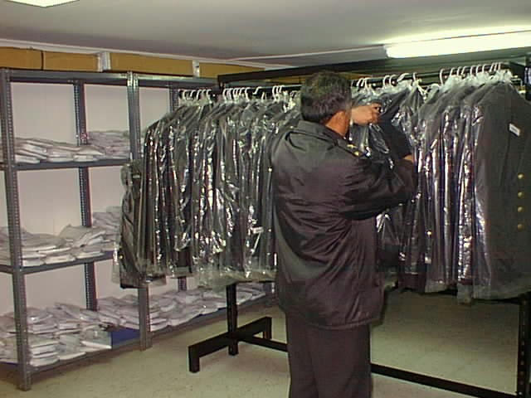

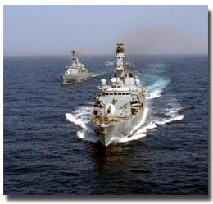


ROPA AVNA LITA
AVIABAS
VESTUARIO NAVAL
DEPA FLTA
SEVA
PREA
ARSENALES
FLOTA
MUSA MUKA MABA
CHILIARCO
DIRECABAS
CHILONDON

Slide 123
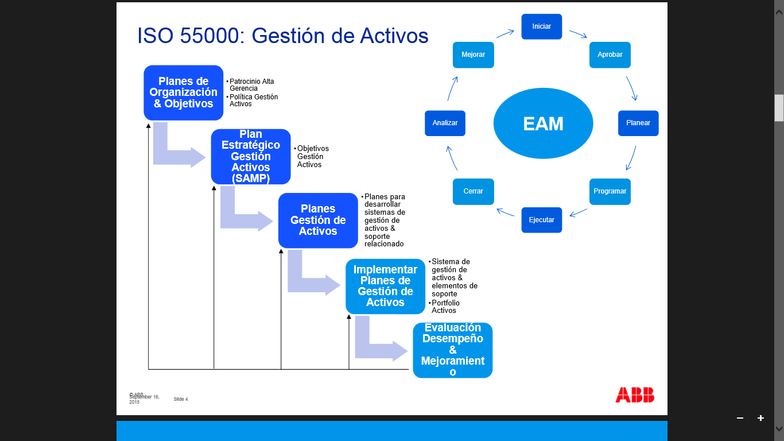
Notes:
ENTERPRISE ASSET MANAGEMENT

Slide 124
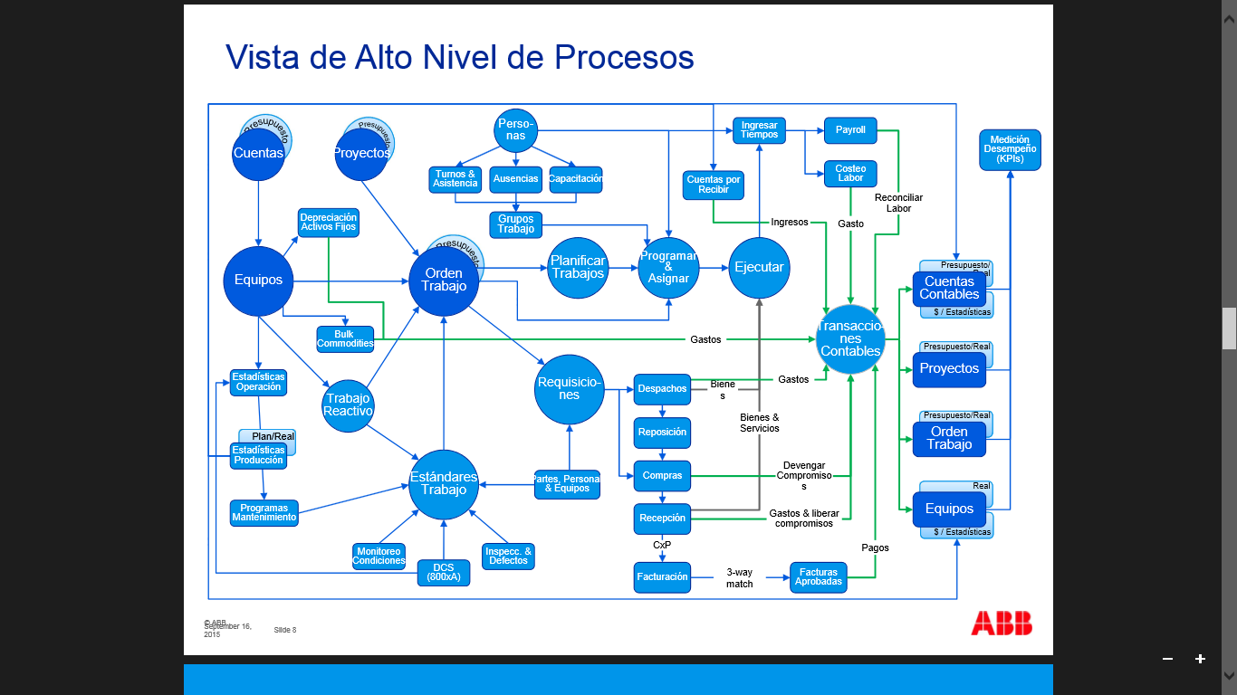

Slide 125
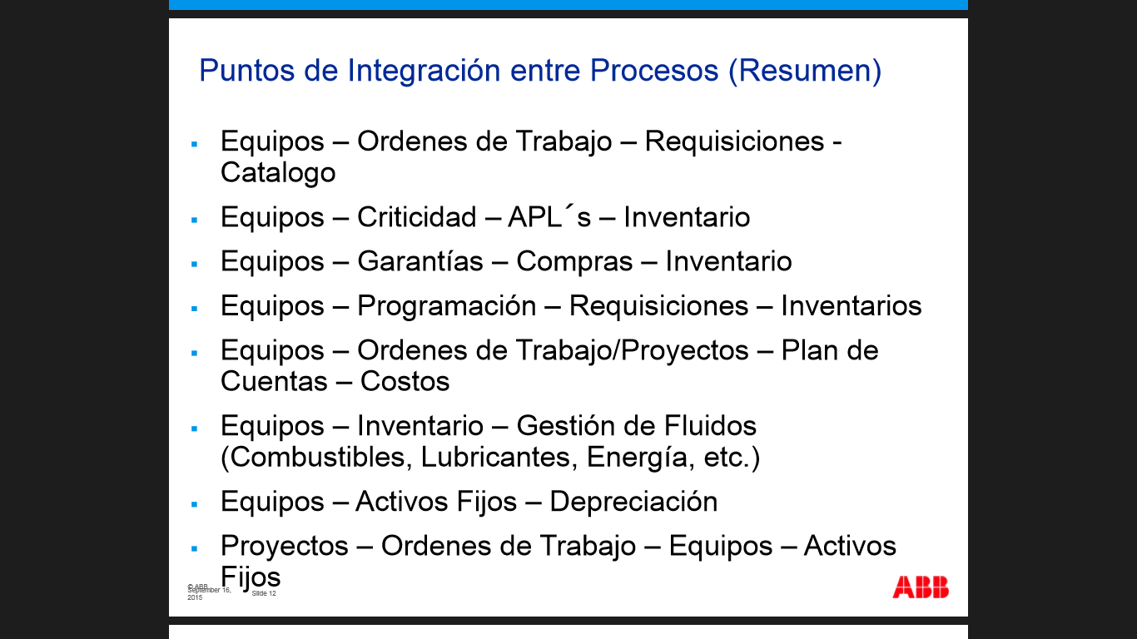

Slide 126
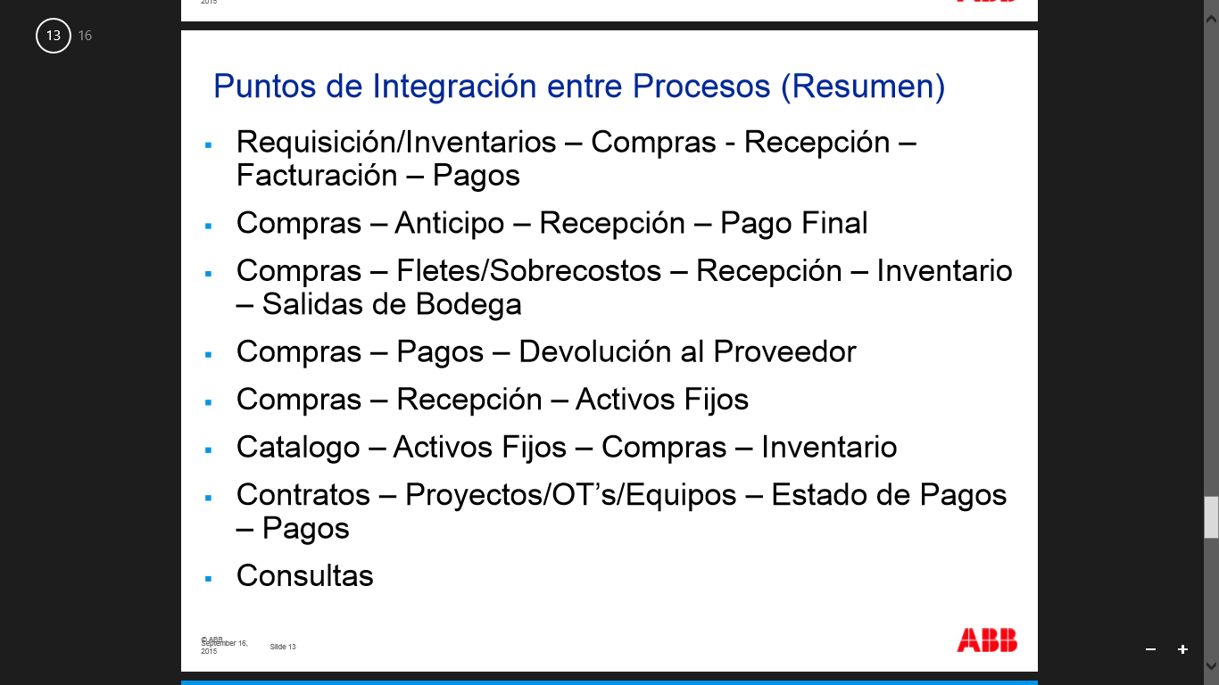

Slide 127



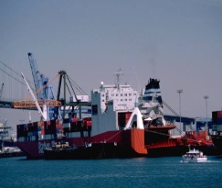
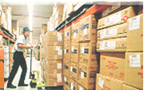
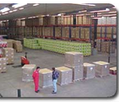
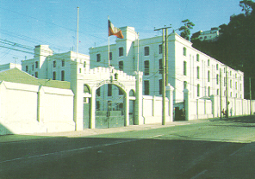



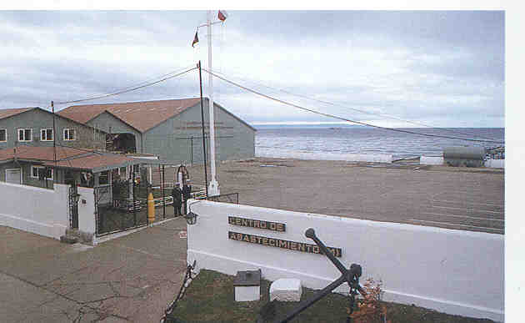
PROCESO LOGÍSTICO MATERIALES
MATERIALES
DIRECABAS
CODE
UNIDAD
CHILIARCO
SERVICIOS
CHILONDON
EMBARCADOR
CENTRO AB
US NAVY
ACOPIO
RECEPCION
CENTRO COMPADOR NACIONAL
PROVEEDOR

Slide 128
Almacenamientos y Distribución
1) Bodegas Existentes:
Distrito Bodega
1ZNA 1008 Centro AB. Valparaíso
1508 (Víveres sector Con Con)
2ZNA 2008 Centro AB. Talcahuano
2701 Almacén Víveres Puerto Montt
3ZNA 3008 Centro AB. Magallanes
9996 Almacén Víveres DISNABE
4ZNA 5888 Centro AB. Iquique (5013-5018)

Slide 129
Almacenamientos y Distribución
1) Bodegas Existentes:
Distrito Bodega
AVNA 1508 Centro AB. Aviación Naval
LITA 9995 Almacén Direcc. Terr. Marítimo.
(2008 - 3008 -5888- 1508)
FLTA Unidades a Flote
ARMA Unidades y Repart. con Estq. Combustibles
DEPA Control Amunicionamiento (DIRISNAV)
MUSA Misión Naval de Chile en Washington
MUKA Misión Naval de Chile en Londres
MABA Direcabas Adq. País Dólar

Slide 130
Almacenamientos y Distribución
2) Ciclo Logístico:
Determinación de Necesidades:
* Direcciones Técnicas
* Unidades y Reparticiones
Obtención:
* Dirección de Abastecimiento
* Aviación Naval
* Centros de Abastecimiento
* Dirección de Recuperación de Unidades
* Misiones Navales
* Dirección del Territorio Marítimo y Marina Mercante

Slide 131
Almacenamientos y Distribución
2) Ciclo Logístico:
- Recepción , Almacenamiento y Distribución:
* Centros de Abastecimiento:
> Almacén de Recepción
> Almacén de Acopio
> Almacén de Servicios
>> Tránsito
>> Despacho

Slide 132
Almacenamientos y Distribución
2) Ciclo Logístico:
- Recepción , Almacenamiento y Distribución:
* Centros de Abastecimiento:
> Almacén de Recepción
> Almacén de Acopio
> Almacén de Servicios
>> Tránsito
>> Despacho

Slide 133
Almacenamientos y Distribución
*Almacén de Recepción:
Ordenes de Compra Nacionales y Extranjero.
Utilización Actas de Recepción.
- Comisión de Reconocimiento
- Asesor Técnico
Entrega a Almacén de Acopio.
Devoluciones de Material (UU.RR.).
- Comisión de Reconocimiento
- Asesor Técnico

Slide 134
Almacenamientos y Distribución
2) Ciclo Logístico:
- Recepción , Almacenamiento y Distribución:
* Centros de Abastecimiento:
> Almacén de Recepción
> Almacén de Acopio
> Almacén de Servicios
>> Tránsito
>> Despacho

Slide 135
Almacenamientos y Distribución
*Almacén de Acopio:
Control por Ubicaciones.
Control por Categoría y Condición.
Entregas (Reporte de Orden de Entrega):
>>Entregas Directas al Solicitante (Desde Bodega)
>>Distribución a Zonas Geográficas a través de Almacenes de Servicios (Tránsito y Despacho).

Slide 136
TEMARIO
Estructura Logística
Pedimentos de Material
Aspectos Contables
Estadística
Interfaz Chilecompra-SALINO

Slide 137
PEDIMENTOS DE MATERIAL
Notes:
Las Unidades y Reparticiones podrán efectuar sus requerimientos directamente a SALINO, utilizando el Subsistema de Materiales, bajo el concepto de "Pedimento de Material Normal".
La información se ingresará al sistema directamente desde los equipos computacionales que tenga el Usuario, mediante el perfil y posición que tenga registrado, sin necesidad de tener que concurrir al Centro de Abastecimiento, excepto, para retirar el material solicitado.
En caso de haber existencias, el Sistema emitirá las Ordenes de Entrega directamente en el Centro de Abastecimiento. En los casos especiales de material correspondiente al Litoral y a la Aviación Naval, las Ordenes de Entrega se emitirán en el Distrito LITA y en el Distrito AVNA respectivamente.
En caso de no haber existencias, totales o parciales se generará una Recomendación de Relleno, a fin de que el Control Operacional de Existencias (CODE) respectivo, determine si se adquiere o no el material. De adquirirse el material, el CODE debe generar la Recomendación de Compra correspondiente, y derivarla al organismo que efectuará la adquisición. Una vez efectuados los procesos correspondientes a la generación de la Orden de Compra, el sistema emitirá las respectivas Actas de Recepción de acuerdo a los Itemes registrados en la ORCOM, Centro de Abastecimiento receptor.
El Sistema proporciona información actualizada al instante y en línea, tanto para el nivel de operación como para el de gestión.
Las existencias de Material podrán ser consultadas por todos los usuarios conectados al SALINO, siendo completamente transparente para ellos consultar sobre la disponibilidad y ubicación de cualquier material registrado y mantenido en la Base de Datos. Es fundamental importancia que las Unidades y Reparticiones hagan sus pedidos sólo por la cantidad que realmente necesitan y en sus propios Distritos
El problema fundamental que afecta a la Armada es la escazes de recursos. Esta limitación es tan importante, que ella sola puede impedir el buen funcionamiento de cualquier Sistema de Abastecimiento. En otras palabras, ningún sistema podrá evitar que queden pedidos insatisfechos. Sin embargo, la principal ventaja que se obtendrá con el Sistema es que la Armada podrá disponer de los elementos de juicio necesarios para aprovechar en forma óptima los recursos que posee. Los Pedidos Satisfechos y/o no Satisfechos, las Recomendaciones de Relleno, las recomendaciones de Compra, las solicitudes de compra y las Ordenes de Compra quedarán registrados y es de vital importancia que ellos reflejen las reales necesidades de las Unidades consumidoras.
Desde otro punto de vista, todos los almacenes controlados por el SALINO, si tienen existencias, dispondrán de ellas para todos los usuarios de la Institución, con ciertas excepciones. De forma tal de poder satisfacer todos los pedidos que reciban, entregando la cantidad solicitada.
El sistema permitirá efectuar Entregas Parciales de material, si el usuario así lo indica en el pedimento, con lo cual se subsana el problema del Incumplimiento o un Cumplimiento Parcial de un Pedimento por no haber las existencias suficientes en el Distrito o Centro de Abastecimiento correspondiente.

Slide 138
ARCHIVOS PRINCIPALES SALINO
NOMBRE | DESCRIPCIÓN
MSO 140 | Pedimento de Material
MSO 14P | Solicitud de Compra
MSO 141 | Consulta de PEDIMAT
MSO 144 | Modificación o Anulación PEDIMAT
MSO 230 | Crea / Modifica / Cancela SOLCOM
MSO 231 | Consulta de SOLCOM
MSE 1TR | Recepción de Tarea (PEDIMAT-Waybill-Transferencias)
MSE W01 | Consulta / Creación órdenes de trabajo STANDARD
MSE 62F | Cierre órdenes de trabajo
MSO 701 | Consulta Grupos de Trabajo
MSE APM | Autorización Transacciones
MSE 101 | Consulta Catálogo Global
MSO 201 | Verifica Proveedor
MSO 210 | Relación ítem / proveedor
MSO 220 | Consulta / Modifica ORCOM
MSO 221 | COSULTA de ORCOM
MSE 171 | Revisar Administración de Inventario
MSE 17D | Consulta info. Inventario a Nivel Distrito
MSE 18W | Consulta info. Inventario a Nivel Bodega
MSO 1CT | Consulta Nº Stock
MSO 963 | Consulta Presupuesto Libro Mayor
MSO 990 | Consulta de Compromisos
MSO 87A | Consulta de Autorizaciones

Slide 139
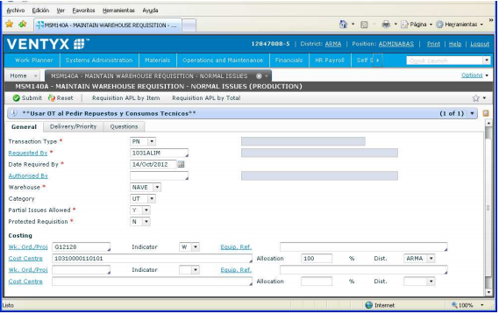
MSO 140

Slide 140
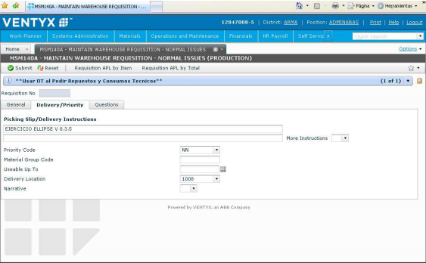
MSO 140

Slide 141
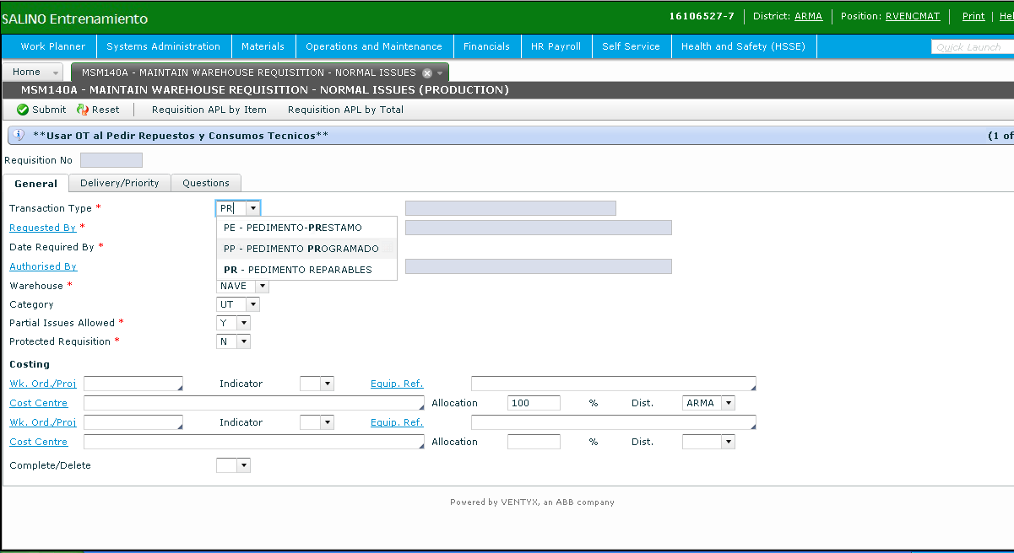
MSO140 (RXR)

Slide 142
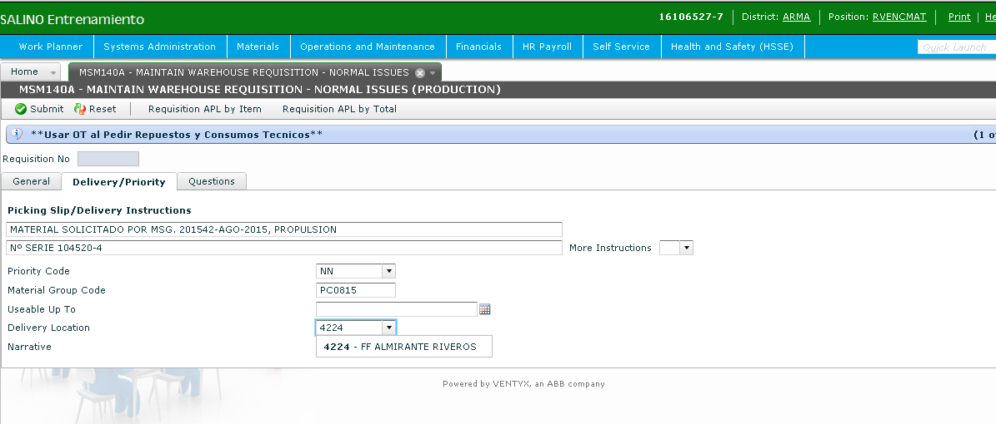
MSO140 (RXR)

Slide 143
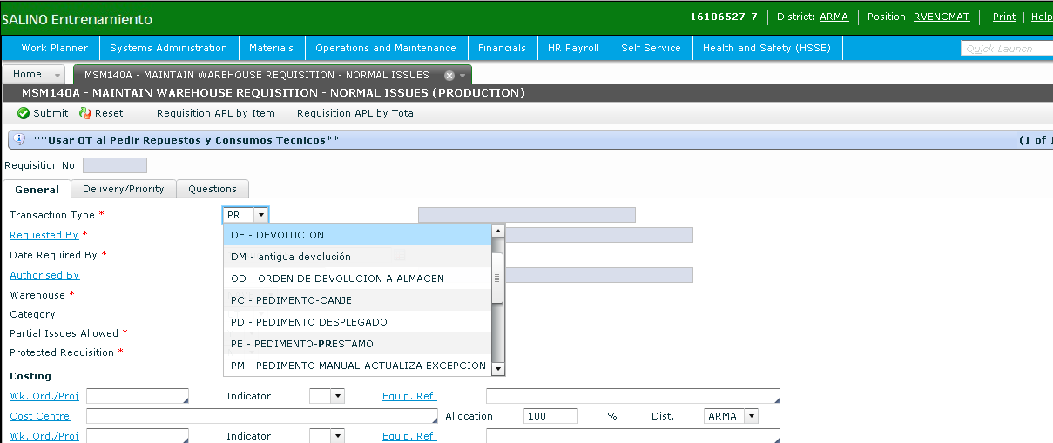
MSO140 (Préstamo)

Slide 144
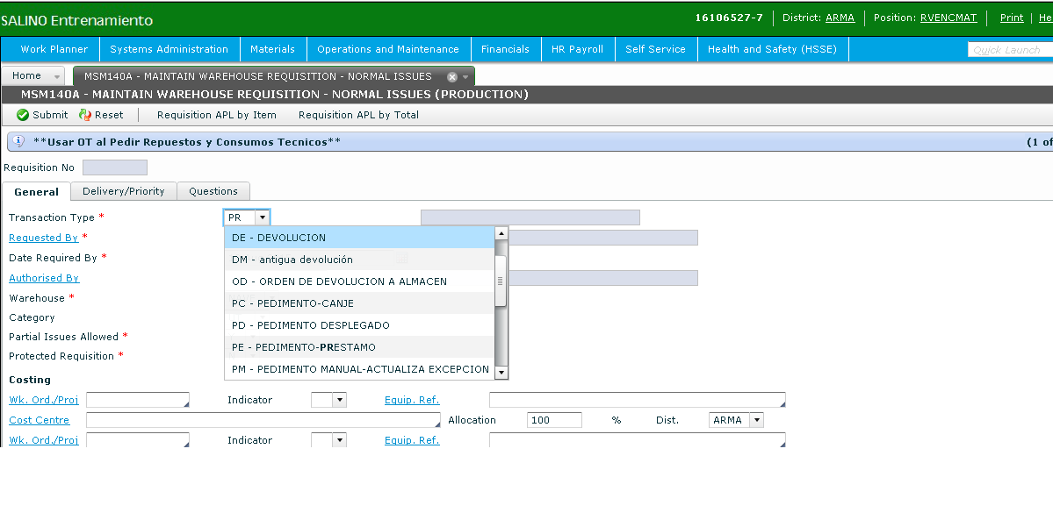
MSO140 (Devolución)

Slide 145
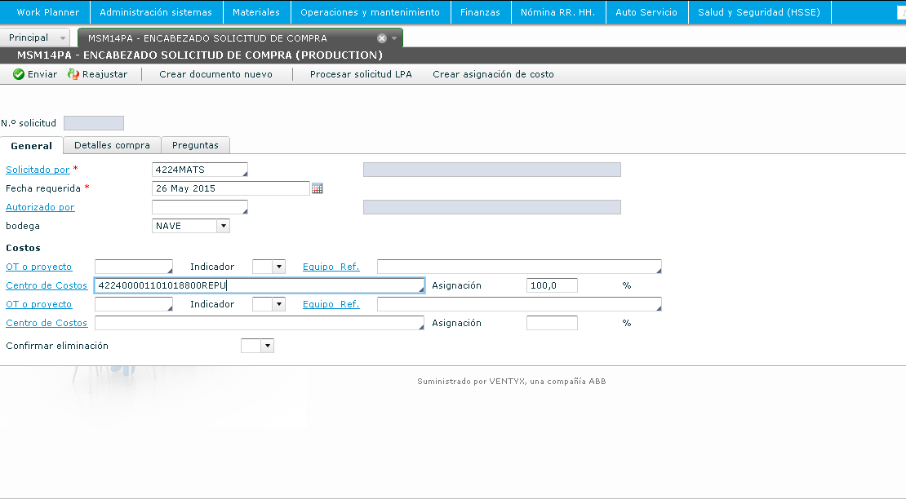
MSO 14P

Slide 146
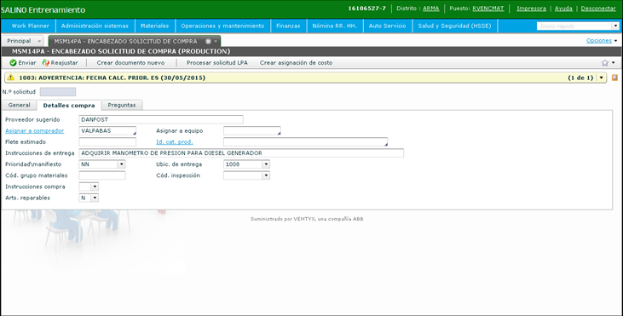
MSO 14P

Slide 147
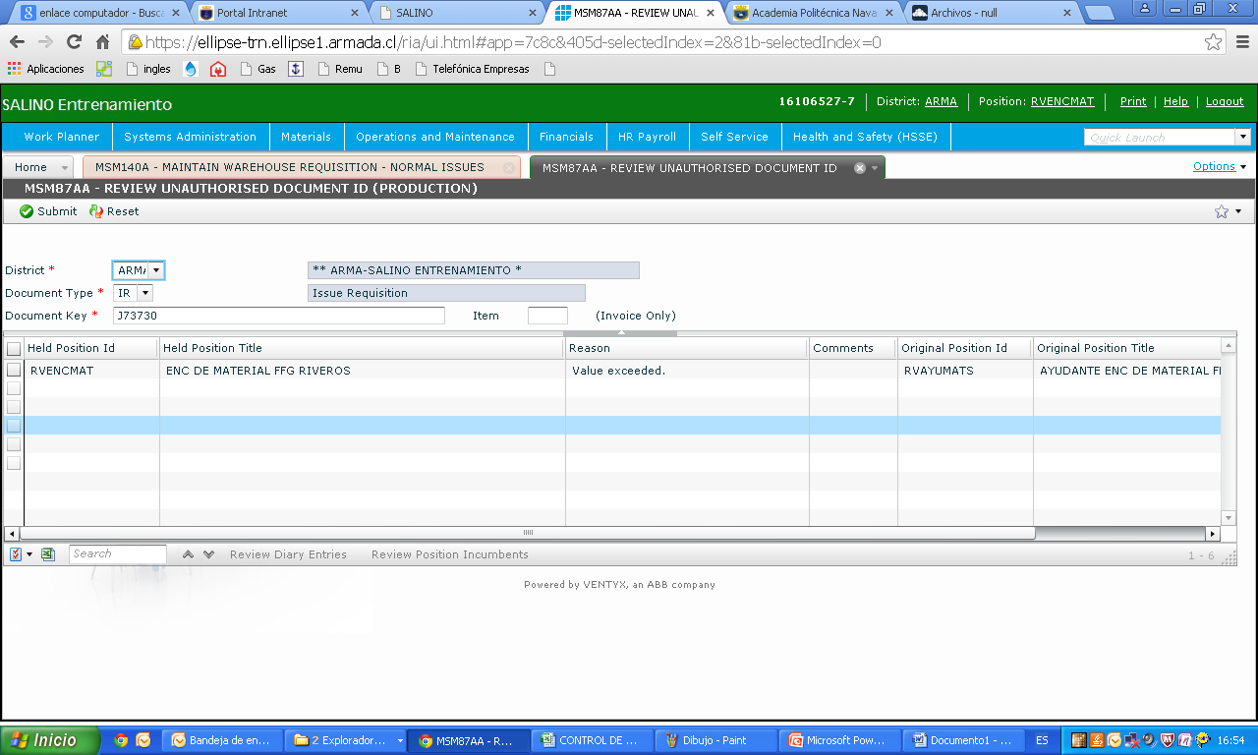
MSO 87A

Slide 148
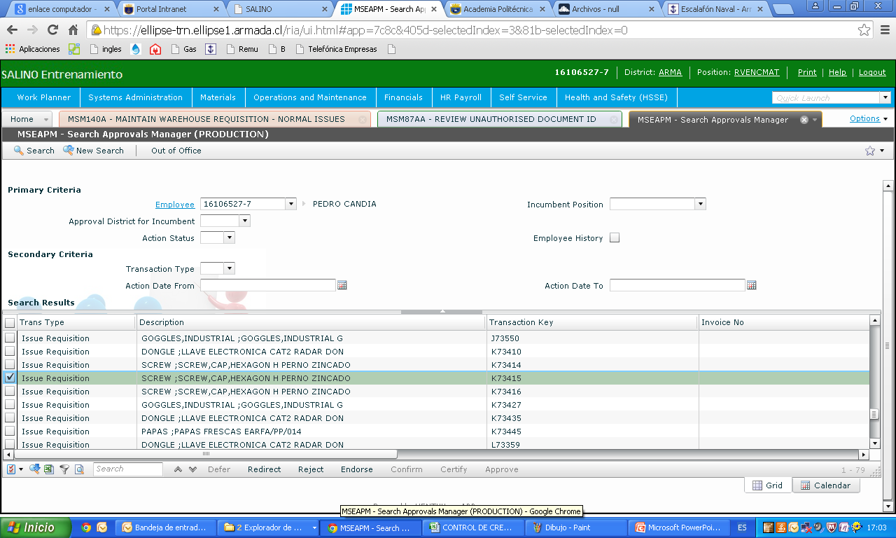
MSEAPM

Slide 149
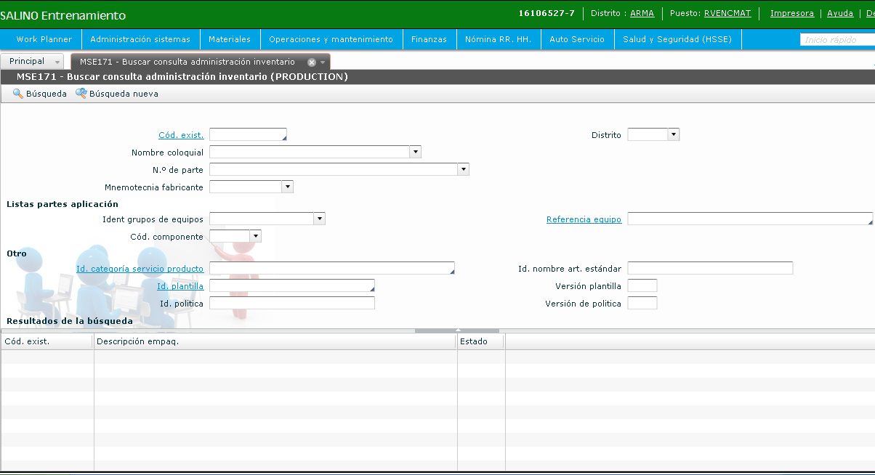
MSE171

Slide 150
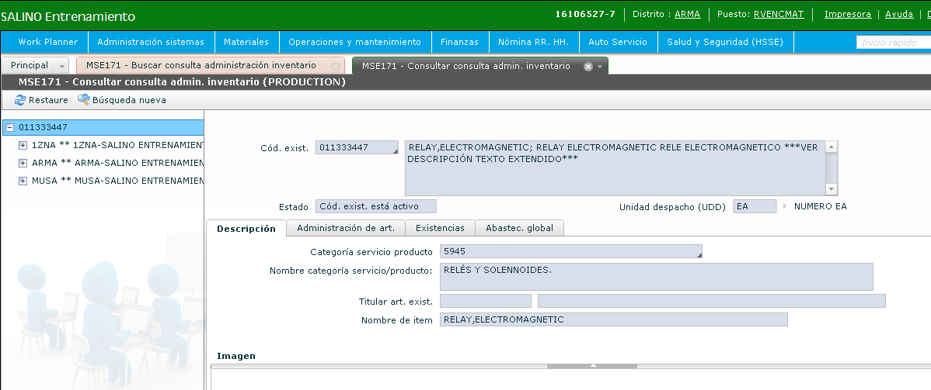
MSE171

Slide 151
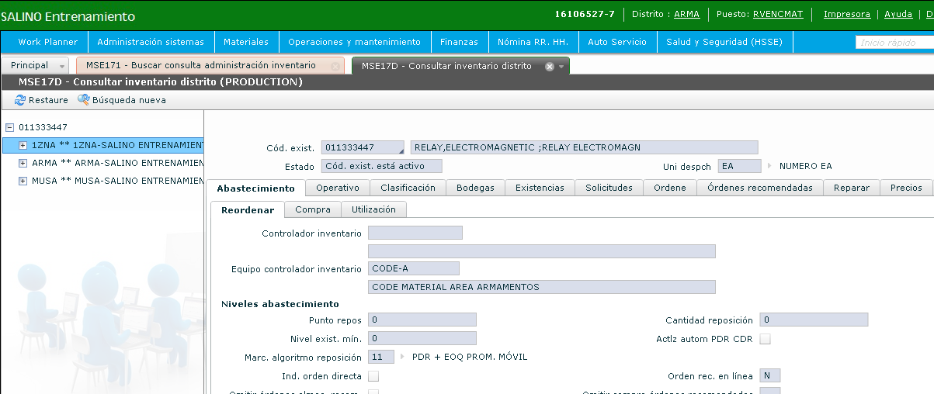
MSO17D

Slide 152
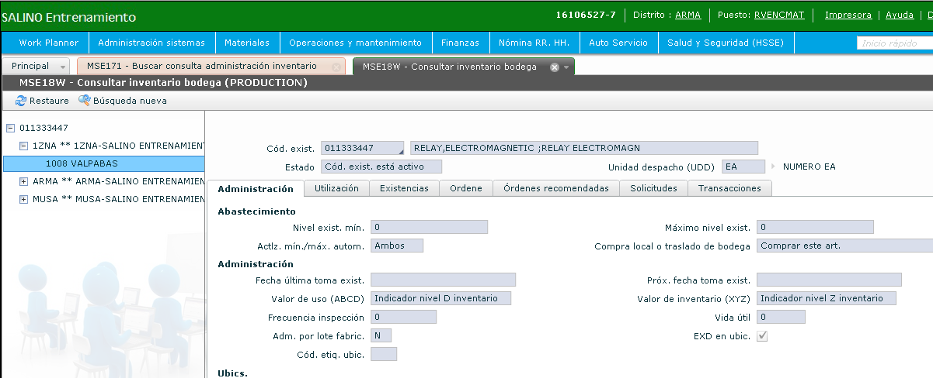
MSO 18W

Slide 153
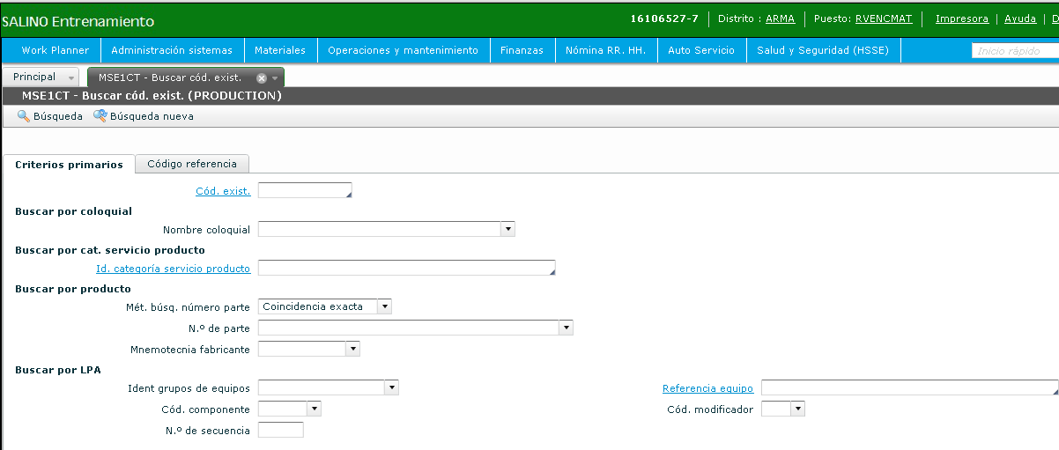
MSE1CT

Slide 154
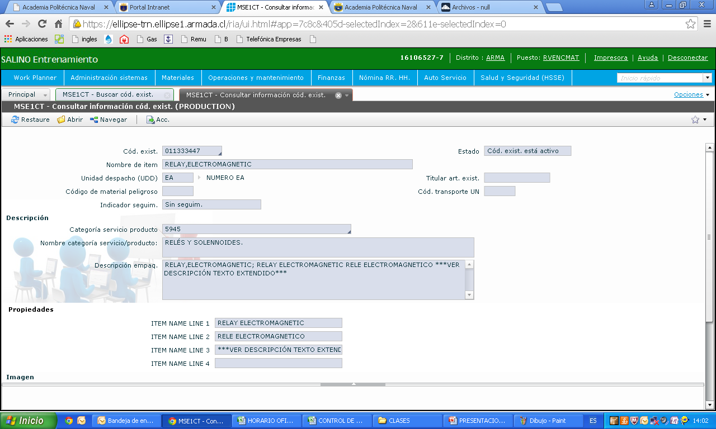
MSE1CT

Slide 155
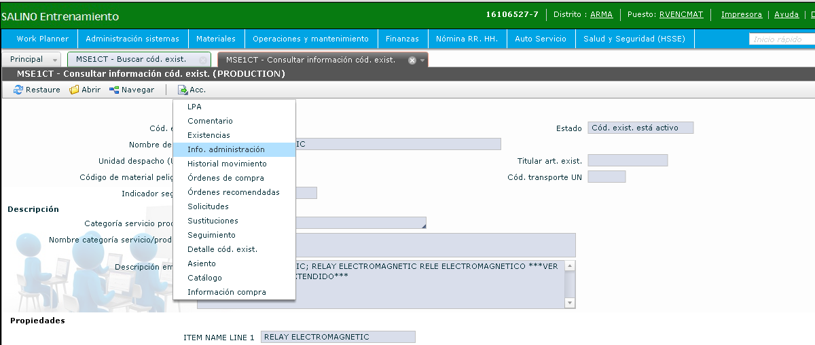
MSE1CT

Slide 156
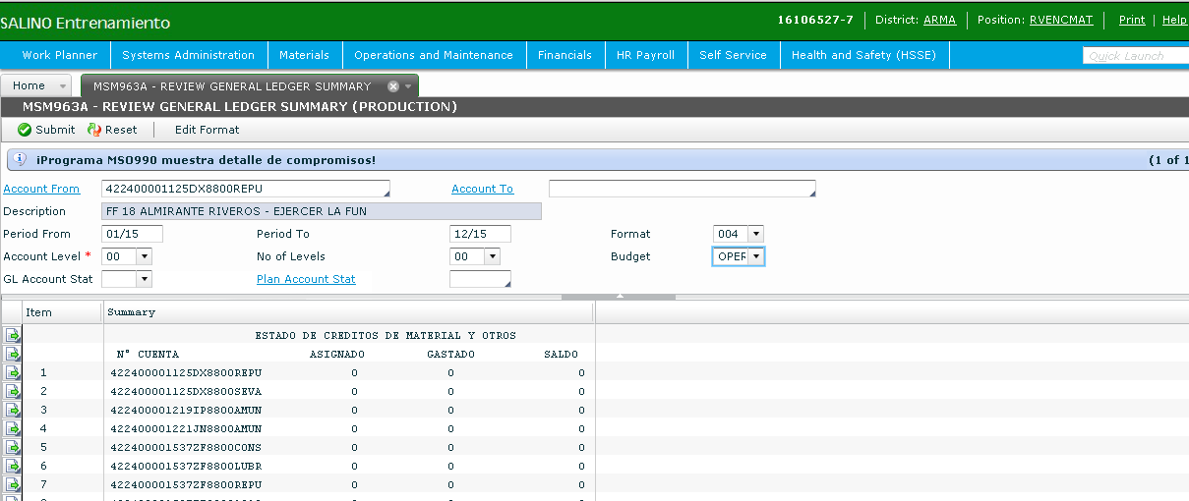
MSO963

Slide 157
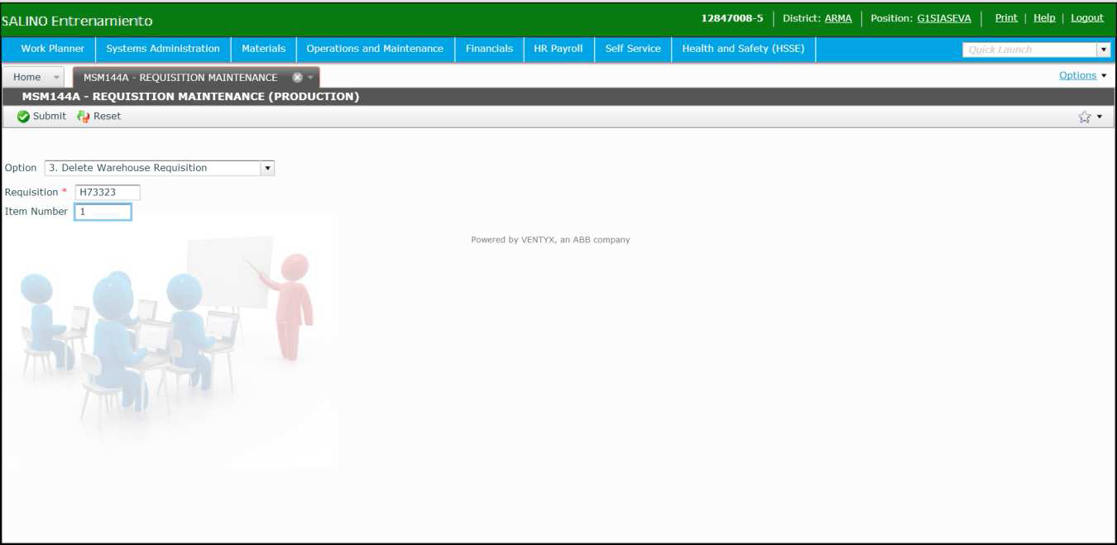
MSO144

Slide 158
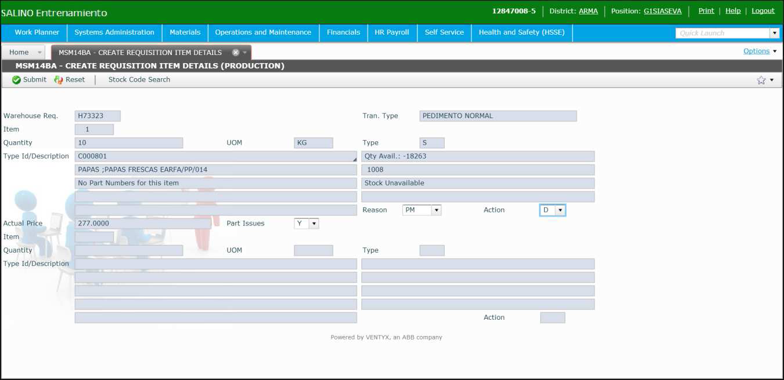
MSO144

Slide 159
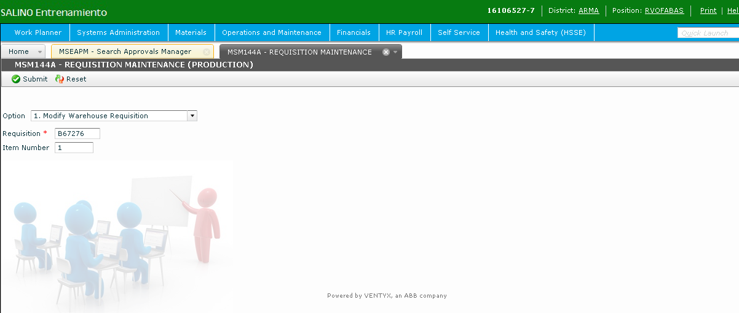
MSO144

Slide 160
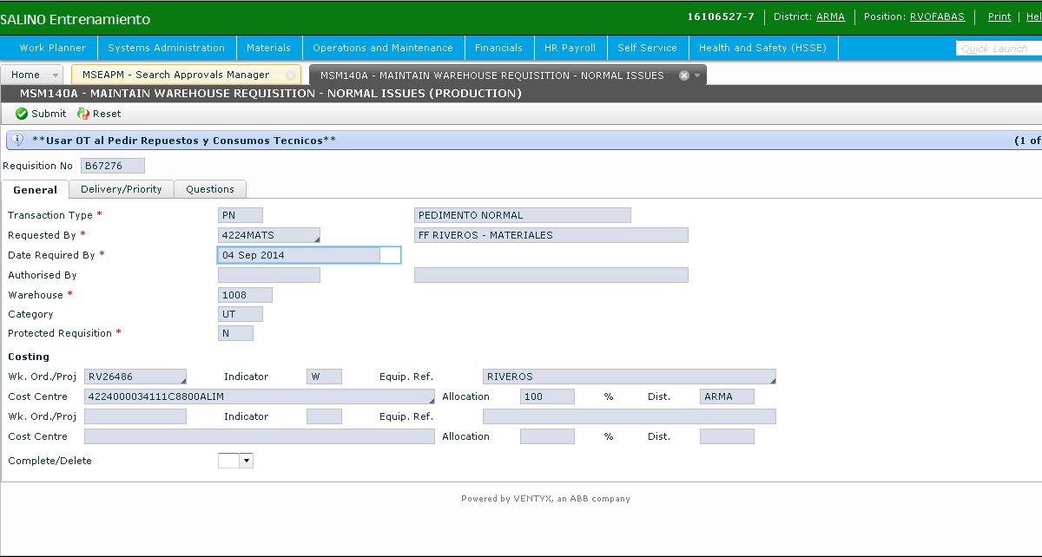
MSO144

Slide 161
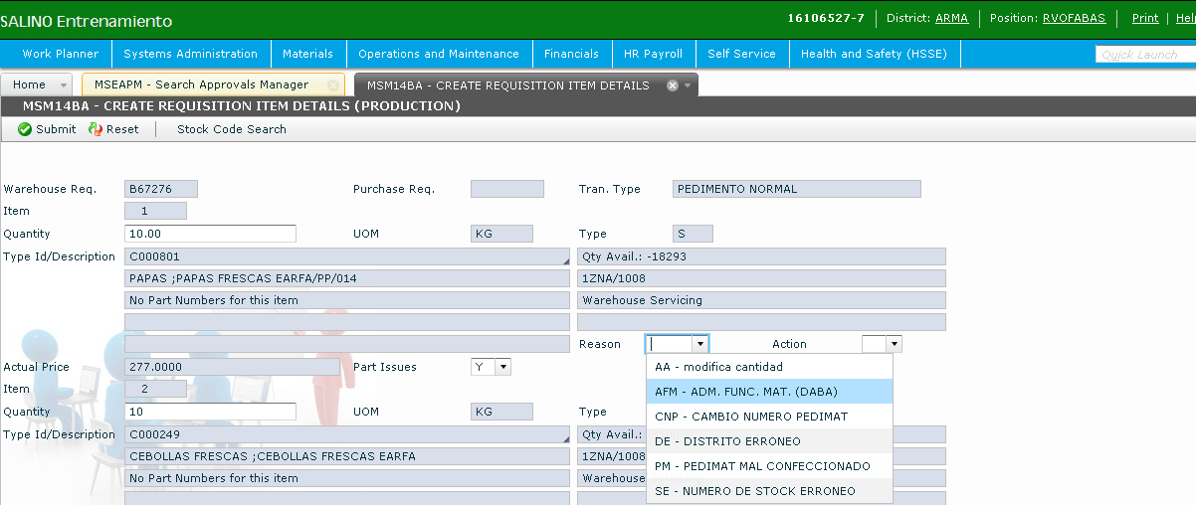

MSO144

Slide 162

MSE1TR

Slide 163

MSE1TR

Slide 164

MSE1TP

Slide 165
TEMARIO
Estructura Logística
Pedimentos de Material
Aspectos Contables
Estadística
Interfaz Chilecompra-SALINO

Slide 166
Aspectos Contables
Cuenta de Usuario: Corresponde a la Identificación del Usuario.
Código de UU.RR. + Acrónimo (abreviatura) del Cargo
Ej.
4223MATS
4221ALIM
Centro de Costo corresponde a:
- Código UU/RR o Proyecto (4 dígitos)
- Disponible (000)
- Tarea (2 caracteres)
- Actividad (3 caracteres)
- Subactividad (2 caracteres)
Ej.
4014 000 01 101 01 8800REPU

Slide 167
Aspectos Contables
El ítem de gasto está compuesto por:
- Tipo Moneda
- Tipo Recurso
- Ítem Presupuestario o Tipo Crédito
Ej.
12202000 Textiles Vestuarios y Calzados
12204002 Insumos Rep. Y Acces. Comp.
8800CONS Crédito Consumos
8800REPU Crédito Repuestos
8800SEVA Crédito SERVMAD
La cuenta de gasto corresponde a:
Centro de Costo + Item de Gasto
Ej. 1037000S3411018800ALIM

Slide 168
Registro de Materiales (Obtención del Material).
  3) Además, existen los “Contratos de Suministros” o “Acuerdos Futuros de Compras (FPA)”, producto de contratos por Propuestas Privadas o Públicas.
  Este consiste en, cuando es solicitado un material a través de un Pedimento de Material y no hay existencias en el Centro de Abastecimiento, automáticamente el Sistema emite una Orden de Compra, por dicho Item, al Proveedor previamente adjudicado por contrato.

Slide 169
ORIGEN SEGMENTOS DE CUENTA DE GASTOS SALINO
P.AC.A
FUENTE FINANCIAMIENTO
DISPONIBLE
C.G.N
UUEE
SUBTITULO
TAREA
ITEM
ACTIVIDAD
ASIGNACION
SUBASIGNACION
SUBACTIVIDAD
1111
000
11
111
11
X
XX
XX
XXX
;
+?
XXX
CENTRO DE COSTO (14)
ITEM DE GASTO (8)
SUBLEDGER
SUBASIGNACION
CUENTA GASTO (22 (24 MAX))

Slide 170
TEMARIO
Estructura Logística
Pedimentos de Material
Aspectos Contables
Estadística
Interfaz Chilecompra-SALINO

Slide 171
Ítems Registrados en Distritos SALINO
1ZNA | 2ZNA | 3ZNA | 4ZNA | AVNA | FLTA | LITA | MABA | MUKA | MUSA | TOTAL
35.452 | 12.238 | 4.200 | 2.119 | 25.738 | 71.093 | 14.649 | 101 | 451 | 159 | 166.200

Slide 172
Existencias Valorizadas
NOTA:
T.C. $633.25

Slide 173
Pedimentos Transados en Salino 2011-2015

Slide 174
Total de Pedimats por Distrito
DISTRITO | 1ZNA | 2ZNA | 3ZNA | 4ZNA | ARMA | AVNA | FLTA | LITA | ROPA | SEVA | SANA
TOTAL | 234.227 | 41.970 | 23.268 | 11.200 | 61.752 | 33.072 | 2.586 | 20.985 | 824.814 | 89.101 | 153

Slide 175
Orcoms Nacionales Generadas por Distrito
1ZNA | 2ZNA | 3ZNA | 4ZNA | LITA | AVNA | SEVA | TOTAL
21.695 | 15.595 | 7.749 | 4.224 | 11.316 | 3.472 | 14.251 | 78.302
Nota: Ítems por Orcom

Slide 176
Orcoms Generadas por Misiones Navales
AÑO | 2011 | 2012 | 2013 | 2014 | 2015 | TOTAL
MUKA | 3.754 | 4.636 | 3.960 | 4.070 | 1.400 | 17.820
MUSA | 3.082 | 3.054 | 2.126 | 2.648 | 1.026 | 11.936
Nota: Ítems por Orcom

Slide 177
TEMARIO
Estructura Logística
Pedimentos de Material
Aspectos Contables
Estadística
Interfaz Chilecompra-SALINO

Slide 178


INTERFAZ SALINO CHILECOMPRA
EXTRACCIÓN DE DATOS DE SALINO
2013
GENERACIÓN ORCOM CON DATOS CHILECOMPRA Y SALINO
COMUNICACIÓN SALINO Y MERCADO PÚBLICO
PRUEBAS Y CONFECCIÓN DE MANUALES (JUNIO-2015)
CAPACITACIÓN
(JULIO-2015)
PUESTA EN MARCHA
(AGOSTO-2015)
CONSTRUCCIÓN CAPTURADOR DE DATOS
Notes:
NOTAS:
Cambio de las fechas cardinales motivadas por modificaciones de Mercado Público.
Validación de enlaces con DIREC TELINF y DIRINTA.

